Slide 1
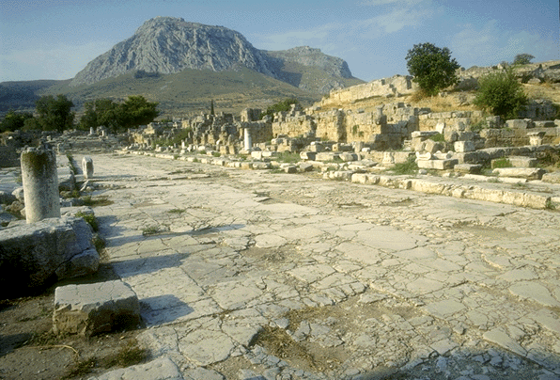
2 Corinthians
哥林多后书
Rick Griffith 博士 • 新加坡神学院 • BibleStudyDownloads.org

Slide 2
关键字
162
使徒地位
哥林多后书

Slide 3
主题
23
护卫使徒的权柄
哥林多后书

Slide 4
关键节
162
"我们原不是传自己，乃是传基督耶稣为主，并且自己因耶稣作你们的仆人。那吩咐光从黑暗里照出来的神，已经照在我们心里，叫我们得知神荣耀的光显在耶稣基督的面上"
(4:5-6).
哥林多后书

Slide 5
总结概要
162
哥林多后书
保罗辩护他的使徒地位为对抗假使徒的攻击来确保哥林多信徒的教义根基及他们答应要给耶路撒冷圣徒的捐助，因此供应给今日教会领袖的一个尊重榜样。

Slide 6

国度陈述
27b
保罗道述不为人知的经历：没记载于使徒行传中的
些许迫害与苦难 (11:23-27)，逃离大马士革的详述 (11:32-33)，主显现于异象的乐园 (12:1-7)，
以及“肉中一刺”之由 (12:7-10)。
哥林多后书

Slide 7
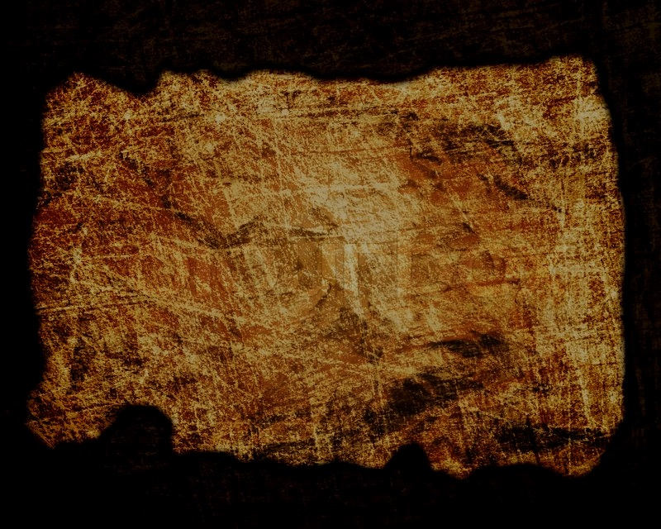
圣约陈述
27b
保罗于門徒成为新约的执事 (3:1–6:10) 乃是新约中最长陈述之一。
哥林多后书

Slide 8
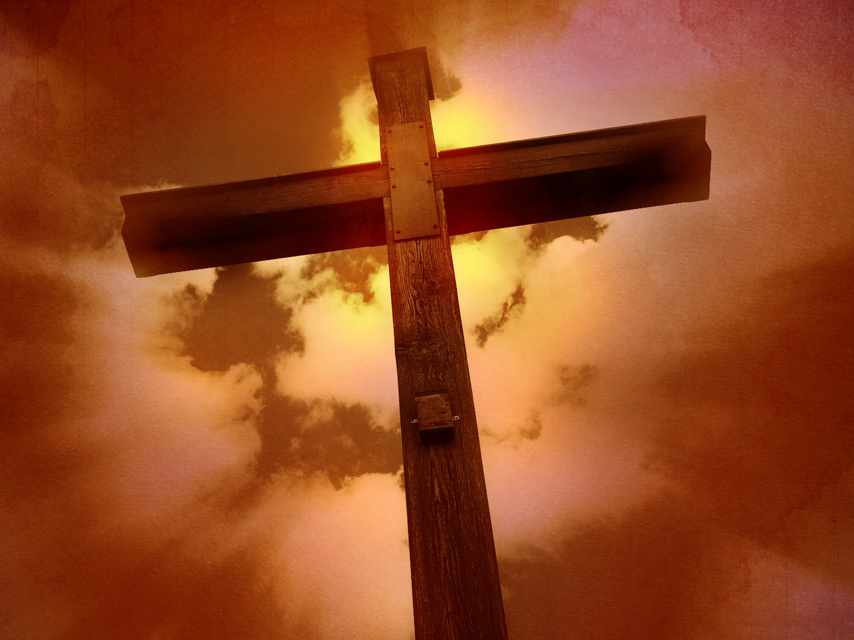
救赎陈述
27b
信徒的救恩永在，永不遗失。(1:21-22; 5:10)。
哥林多后书

Slide 9
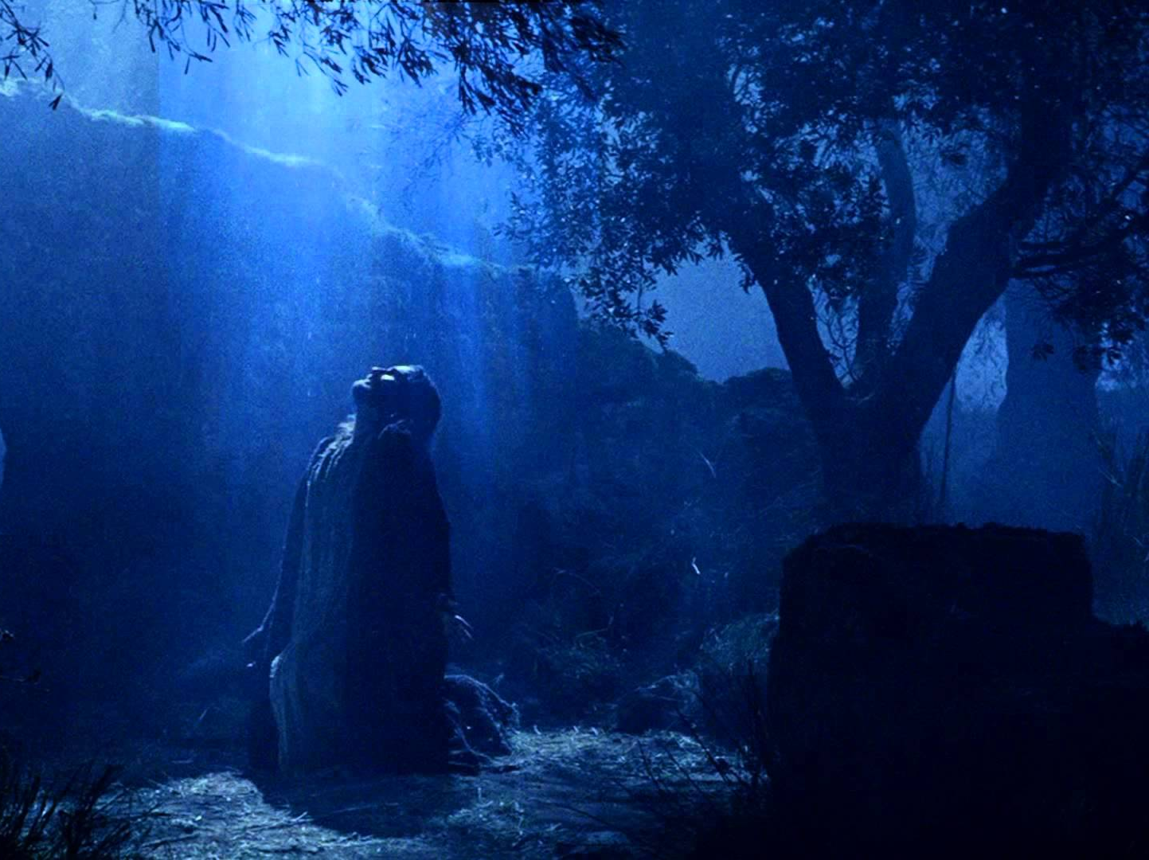
预言
(主, 神性)
27a
“我 们 原 不 是 传 自 己 ， 乃 是 传 基 督 耶 稣 为 主 ， 并 且 自 己 因 耶 稣 作 你 们 的 仆 人 。
那 吩 咐 光 从 黑 暗 里 照 出 来 的 神 ，
已 经 照 在 我 们 心 里 ， 叫 我 们 得 知
神 荣 耀 的 光 显 在 耶 稣 基 督 的 面 上”（4:5-6
哥林多后书

Slide 10
2 Corinthians Book Chart
辩护使徒的权柄
事奉的诚意 |  |  |  | 奉献 |  |  |  | 事奉权柄
1–7 章 |  |  |  | 8–9 章 |  |  |  | 10–13 章
辩护保罗的用意 |  |  |  | 辩护保罗的价值 |  |  |  | 辩护保罗的品质
保罗的人格 |  |  |  | 收集圣徒的捐助 |  |  |  | 保罗的资格
致敬 | 辩护行为 | 辩护事工 | 恢复自信 | 榜样 | 目的 | 筹备 | 益处 | 抵抗 | 进攻 | 警告 | 终结
1:1-11 | 1:12–2:16 | 3:1–6:10 | 6:11–7:16 | 8:1-9 | 8:10-16 | 8:16–9:5 | 9:6- 15 | 10 | 11:1–12:18 | 12:19–13:10 | 13:11-14
马其顿
公元56年 秋天
162
哥林多后书

Slide 11
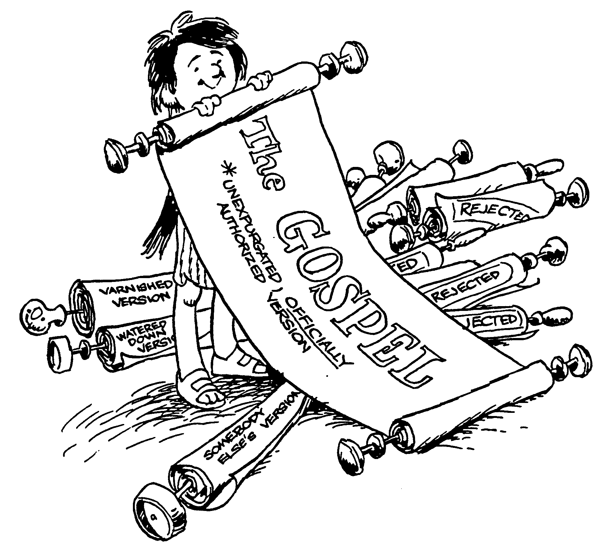
哥林多后书
大纲
保罗诚意的见证
保罗沉重的心
新的盟约
俗世与永恒事奉的对比
和解献给所有人
禁止与非信徒同婚
完全圣洁的劝勉
对马其顿人的慷慨
以喜乐的心奉献
保罗属灵的权柄
保罗在基督里的夸口
保罗那棵刺的经历
生命的考验
巴里 赫德尔斯顿 《藏头诗圣经》

Slide 12

反应灵敏
要
哥林多后书
Rick Griffith 博士 • Crossroads International Church Singapore
BibleStudyDownloads.org

Slide 13
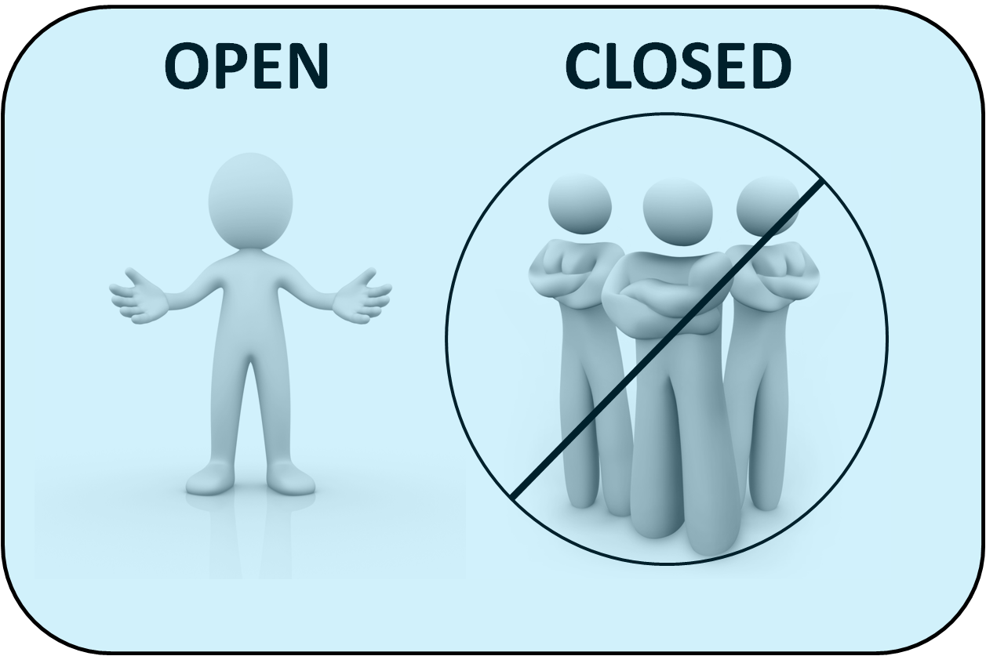
开放
关闭
哥林多后书
Notes:
Maybe you can relate to my experience. You are open to people, but they are closed to you. One of our cruellest responses to others is apathy—or simply ignoring others—and you have seen this first hand.
Your family background is far from ideal. Your father—or mother—neglected you growing up.
I find that here in Singapore many people struggle with apathy towards them at work. A worldwide survey was done some years back where people were asked, “Does your work energize you?” The USA had the highest score at 40%. The lowest country in the world was Singapore—only 2% said that their work energized them. When someone just looks at you like a robot to get work out of you, it is deflating.

Slide 14
新约综览(布道旅程+关键字)
38
124
39-41
“直 到 地 极” (使 徒 行 傳 1:8)
使 徒 9 13 14 15 16 18 21 27 28
五月57-
八月59
大 马 色
安 提 阿
四月 48-
九月 49
1
加 拉 太
四月 50-
九月 52
2
爱琴海
春季 53-
五月 57
3
亚洲
五月 57-
八月 59
试验
二月 60-
三月 62
1
罗马
春季 62-
秋季 67
4
西班牙
秋季 67-
春季 68
2
罗马
秋季 49
理事会
春季68
教会扩长
35 48 49 50 52 53 57 60 62 67 68 95
天国
主权 1
主权 2
门徒
信心
帖前
加
被提
歌前
因信称义
成圣
帖后
大患难
使徒
歌后
福音书以及使徒行传
1234
旅程
保罗书信
罗马
囚狱
保罗布道旅程+关键字

Slide 15
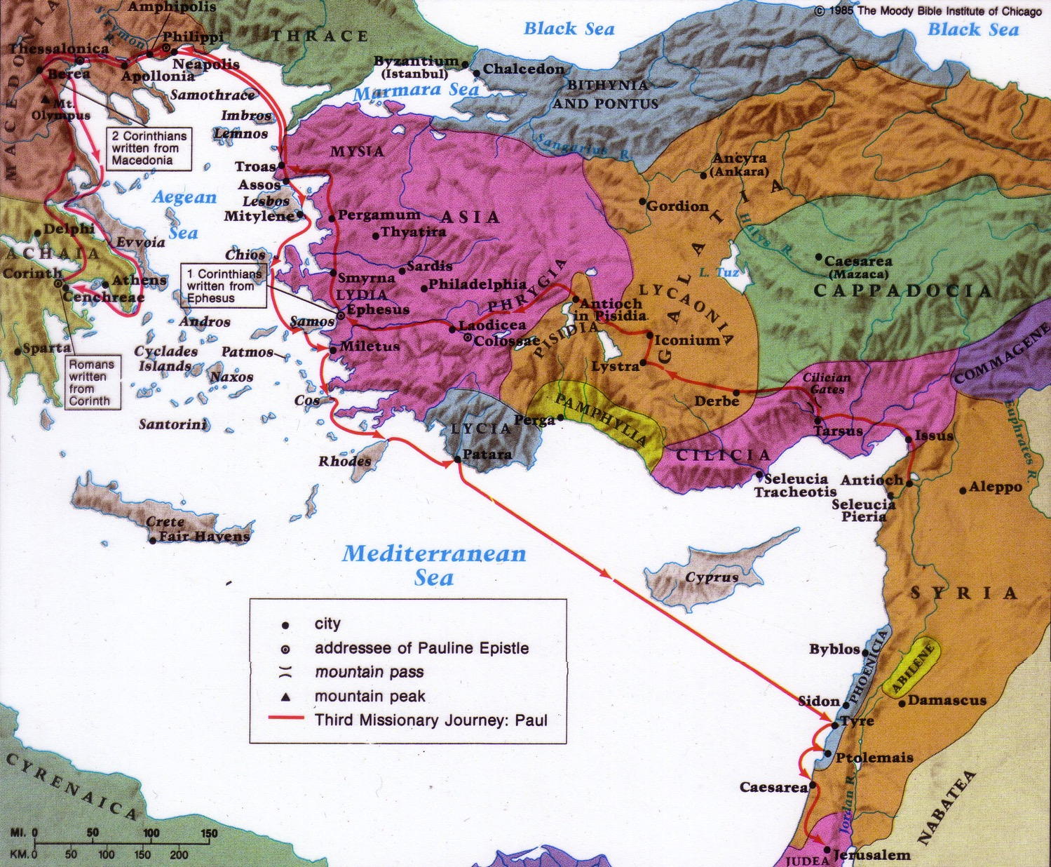
哥林多后书景况
出发点:
马其顿
163
出发点/收信人
保罗的这个第二封信是他在哥林多北上的马其顿省时写的，
要发给哥林多教会。
目的地:
哥林多
日期
哥林多后书在哥林多前书之后少过一年间写成 (林后 8:10; 9:2)。
哥林多前书在主后56年写成。 哥林多后书在同一年（主后56年）
的秋天写成。
Notes:
However, within a year of Paul's writing 1 Corinthians, false teachers infiltrated the church (2 Cor 11:20) and stirred up the people against him by accusing him of being proud (2 Cor 10:1), fickle (2 Cor 1:16f.), unimpressive in appearance and speech (2 Cor 10:10), dishonest (2 Cor 8:16), and unqualified to be an apostle (2 Cor 11:23; 12:6-7). Paul saw this threat as valid reason to visit the church personally, and he refers to this second visit as a “painful visit” (2 Cor 2:1; 12:14; 13:1). He anticipates this visit in 1 Corinthians 16:5-9.
• After leaving the church this second time, Paul wrote a sorrowful letter (his third letter to the church) to urge the church to discipline the leader of the opposition (2 Cor 2:1-11; 7:8f.). Titus delivered the letter then met Paul in Macedonia with the good news that most of the Corinthians had repented of rebelling against Paul's apostolic authority (2 Cor 7:6-7). Nevertheless, Paul still felt it necessary to write the letter of 2 Corinthians to defend himself against the minority opposition (2 Cor 10–13). So, Titus turned right around and headed back to Corinth to deliver 2 Corinthians, accompanied by two other brothers (2 Cor 8:16-24). Later Paul made a third visit to the church, anticipated in 2 Corinthians 13:1; Acts 19:21 and recorded in Acts 20:2-3.

Slide 16

神对你不是麻木的。
哥林多后书
Notes:
What a wonderful thing to see that God is not apathetic about you! Hardly! Most of us are quite informed what God has done for us. Are we apathetic towards him in response?
God has given us people who care about us—do we appreciate them?
God has given us more resources than we need—do we share them with others?
God rescued us from the pain of sin—do we thank him for being free from that slavery?

Slide 17

你怎么能够对
神对你的心意
反应灵敏?
哥林多后书
Notes:
What ways can we open our heart to God’s initiative to us?

Slide 18
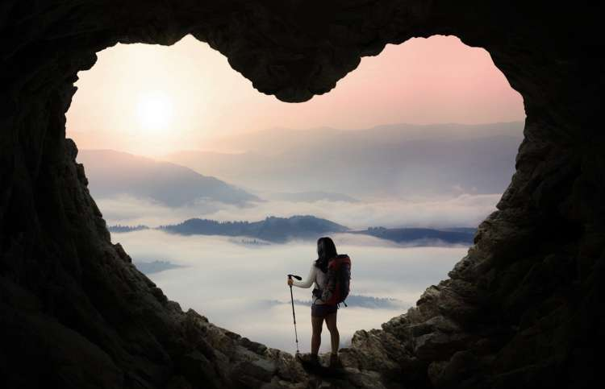
要向…
你的 领袖
(1–7)
神
(10–13)
有需要的人
(8–9)
…敞开心胸。
哥林多后书主要思想
Notes:
Have a heart towards those who take care of you,
towards those too weak to help you,
and to the One who cares for you the most!

Slide 19
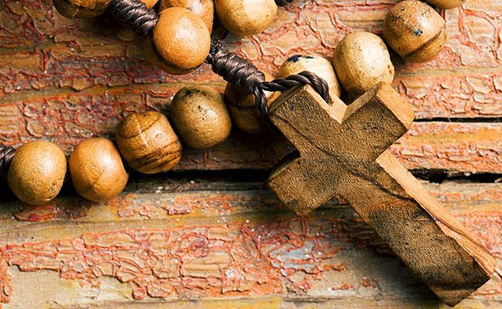
我能这样做来向神敞开心胸…
哥林多后书的应用
Notes:
Complete this sentence

Slide 20
Black

Slide 21

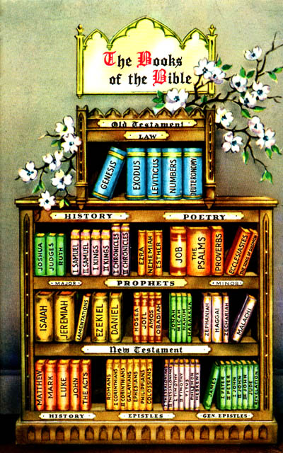
书信
圣经书卷
哥林多后书

Slide 22
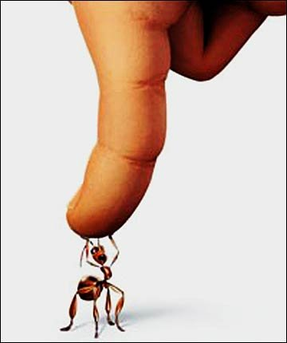
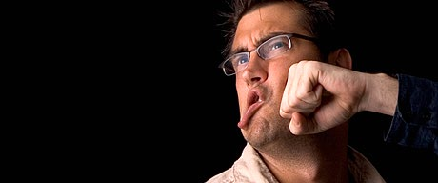
来思考一些问题
当你被批评时, 你该为自己辩护吗?
你该放弃追逐哪个争论?

Slide 23
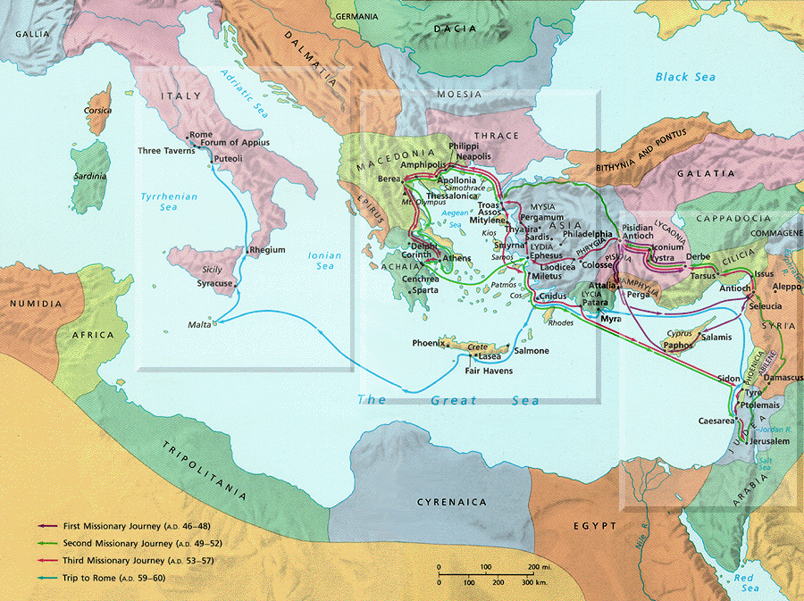
Geography
马其顿
哥林多

Slide 24

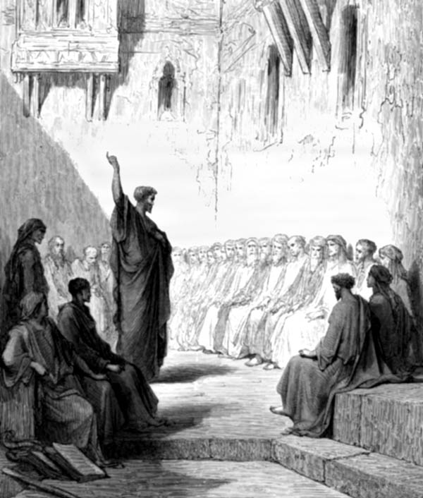

作者:
写作时间:
保罗
公元56年

Slide 25
哥林多后书
162
主要字词
使徒地位
主要经文
“我们原不是传自己，乃是传基督耶稣为主，并且自己因耶稣作你们的仆人。那吩咐光从黑暗里照出来的神，已经照在我们心里，叫我们得知神荣耀的光显在耶稣基督的面上。” (哥林多后书 4:5-6)

Slide 26

主题
保罗辩护他的...
使徒地位
信息
正直

Slide 27
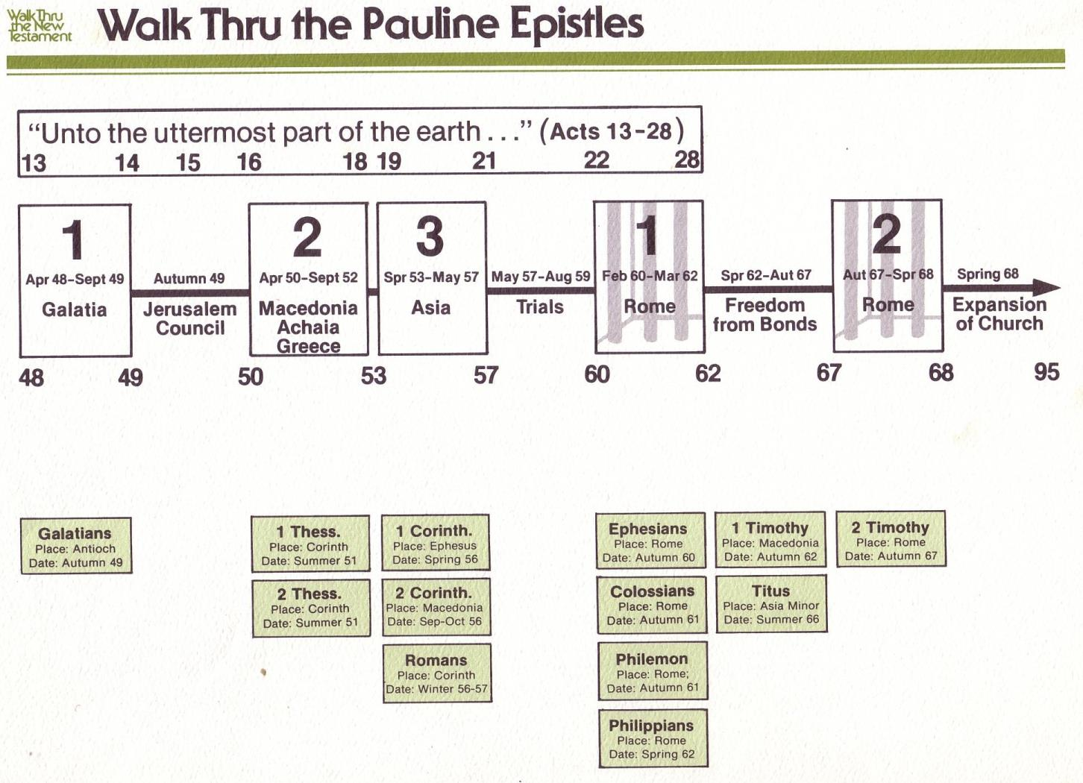
Walk Thru the Pauline Epistles
143
新约综览 (保罗书信)
143
38
124
39-41
保罗书信综览
「直到世界最偏僻的地方」 (徒 1:8)
徒 9 13 14 15 16 18 21 27 28
罗马书是保罗宣教书信的最后一卷书，但却是新约书信
中的第一本
夏 35-
37
大马士革
安提阿
四月 48-
九月 49
1
加拉太
四月 50-
九月 52
2
爱琴海
春 53-
五月 57
3
亚细亚
五月 57-
八月 59
试验
二月 60-
三月 62
1
罗马
春62-
冬 67
4
西班牙
秋 67-
春68
2
罗马
冬 49
公会
春 68
教会扩展
35 48 49 50 52 53 57 60 62 67 68 95
马太
宣教
路加
使徒行传
马可
约翰
监狱
教牧
加
帖上
林前
弗
提前
提後
帖下
林後
西
多
宣教
罗马
門
教牧
腓
福音和使徒行传
1234
旅程
监狱
保罗书信
罗马
收监
Pauline

Slide 32
2 Corinthians Book Chart
辩护使徒的权柄
事奉的诚意 |  |  |  | 奉献 |  |  |  | 事奉权柄
1–7 章 |  |  |  | 8–9 章 |  |  |  | 10–13 章
辩护保罗的用意 |  |  |  | 辩护保罗的价值 |  |  |  | 辩护保罗的品质
保罗的人格 |  |  |  | 收集圣徒的捐助 |  |  |  | 保罗的资格
致敬 | 辩护行为 | 辩护事工 | 恢复自信 | 榜样 | 目的 | 筹备 | 益处 | 抵抗 | 进攻 | 警告 | 终结
1:1-11 | 1:12–2:16 | 3:1–6:10 | 6:11–7:16 | 8:1-9 | 8:10-16 | 8:16–9:5 | 9:6- 15 | 10 | 11:1–12:18 | 12:19–13:10 | 13:11-14
马其顿
公元56年 秋天
162

Slide 33
总结概要
162
哥林多后书
保罗辩护他的使徒地位为对抗假使徒的攻击来确保哥林多信徒的教义根基及他们答应要给耶路撒冷圣徒的捐助，因此供应给今日教会领袖的一个尊重榜样。

Slide 34
应用
162
给教会的普通信徒:
你时常批评你的属灵领袖吗？
(换句话说，你是否有问题顺服权柄？)
2. 给属灵领袖:
你是否害怕辩护神所给你的属灵权柄？

Slide 35
原作者
163
外部证据
从早期基督教长老的遗书里，一些想象力丰富的批评家也赞同保罗是保罗书信的原作者。支持保罗是作者的早期教会作者包括:坡旅甲(Polycarp)，及其他人，包括了第二世纪的穆拉多利片断(Muratonian Fragment)。
内部证据
这书信的前言更加强调表明保罗是原作者(1:1)。

Slide 36
场面
163
在保罗写哥林多前书的一年内，假使徒潜入教会并搬弄是非令会友指证保罗骄傲，易变，外表及讲道不吸引，不老实及不配做使徒。
保罗认为这威胁有足够的理由他亲自去探访教会，而他提到这第二次探访为“忧愁的探访”。
第二次离开这教会之后，保罗写了一封忧愁的信 (他第三封给教会的信) 来催促教会纪律反抗的领袖。提多交送此信，然后在马其顿和保罗相遇。他带了好消息提到大多数的哥林多信徒都因反抗保罗的使徒权柄而悔改了。
不过，保罗还是觉得他应该写哥林多后书来辩护他自己并对抗这少数反抗者。

Slide 37
特征
164
哥林多后书显明保罗的人格，用意，优先事项，渴望及感情—多过其他新约书信。
这封书信可能是今日教会最少拿来教导及证道。
哥林多后书也许是保罗最没系统的书信。
这封信扩张了保罗之前所给的关于捐助的命令 (林前 16:1-4) 加起来是最长的教导关于新约的奉献 (林后 8-9)。

Slide 38
辩论
164
保罗写哥林多后书是为了辩护他的使徒权柄并对抗那制造诽谤的假使徒。他成功地和信徒沟通他对事奉的虔诚好让信徒相信他 (1-7章) 在他们还没收完去年所应许的捐助 (8-9章)，经过了一些辩护及进攻，宣告了他使徒地位的证据 (10-13章)。因此，这封信纪录了他的个人资料，足够支持他在教会面前的正直，以便不败给敌人。

Slide 39
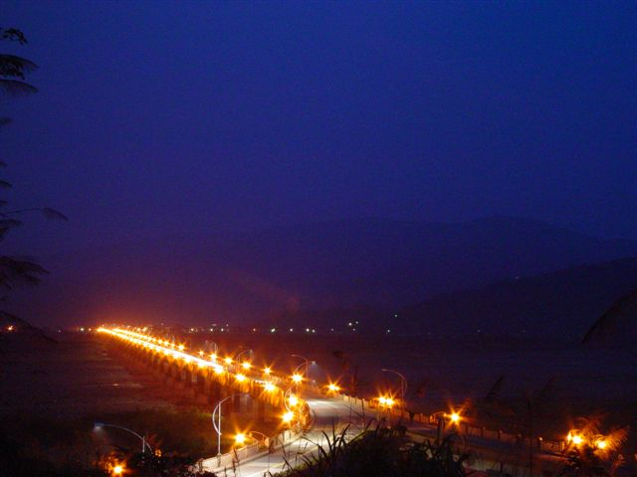
书信及探访的次数
科林·库鲁斯 (Colin Kruse) | 大卫·劳瑞 (David K. Lowery)
第一次探访哥林多 (第二次宣教旅程) | 第一次探访哥林多 (第二次宣教旅程)
第一封信—林前5:9有提到 (现在遗失了) | 第一封信—林前5:9有提到 (现在遗失了)
第二封信—哥林多前书 | 第二封信—哥林多前书
第二次探访哥林多 (‘忧愁的探访’ – 林后 2:1) | 第二次探访哥林多 (‘忧愁的探访’ – 林后 2:1)
第三封信—‘严重’的信林后 2:3-4, 7:8,12有提到 (现在遗失了) | 第三封信—‘严重’的信林后 2:3-4, 7:8,12有提到 (现在遗失了)
第四封信—哥林多后书1-9 | 第四封信—哥林多后书
第五封信—哥林多后书10-13
第三次探访哥林多 | 第三次探访哥林多

Slide 40
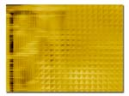
保罗第一次探访
第一封给哥林多教会的信
‘之前’之信
第二封给哥林多教会的信
哥林多前书

Slide 41

保罗第二次探访
‘忧愁的探访’
第三封信
‘严格’之信
第四封信
哥林多后书

Slide 42

保罗第三次探访

Slide 43
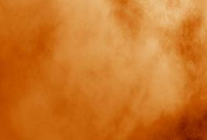
概要
I. 保罗解释他的行为及使徒事奉 (1:1-7:16)
A. 前言 (1:1-11)
B. 保罗解释他的行为 (1:12-2:13)
C. 最离谱的离题—解释使徒的事奉 (2:14-7:4)
D. 保罗与哥林多信徒和好 (7:5-16)

Slide 44
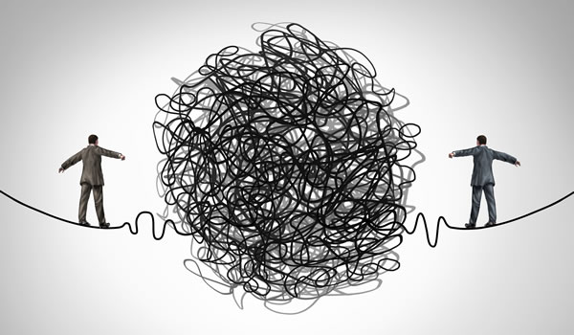
要反应灵敏

Slide 45
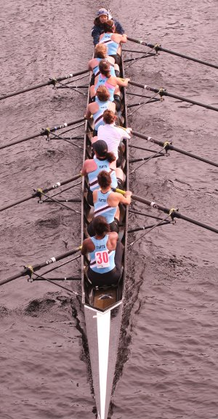
要反应灵敏

Slide 46
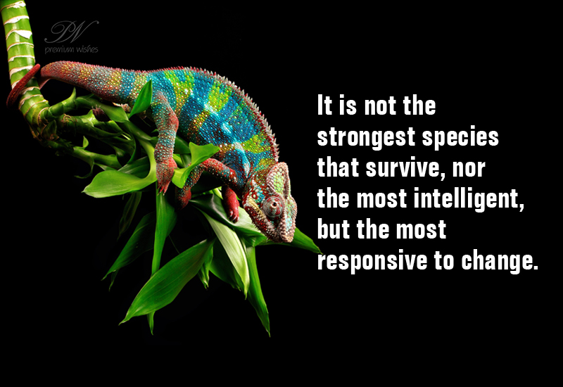
Be Responsive
It is not the strongest species that survive, nor the most intelligent, but the most responsive to change.

Slide 47
反应灵敏
要
哥林多后书
Rick Griffith 博士 • Crossroads International Church Singapore
BibleStudyDownloads.org

Slide 48

你好!
Notes:
One of our cruelest responses to others is apathy. Once I knew someone who simply ignored me. He acted as if I did not exist. When I talked, he pretended not to hear. When I walked toward him in a hallway as he walked toward me, he wouldn’t greet me. When I was in the same room as him, he watched me in the corner of his eye to assure that he would sit on the other side of the room. I sat down with him and his wife years before this to talk about it and see what I had contributed to this. He listed many vain imaginations of things I had done to spy on him, so he said that he was just trying to guard his privacy. The amazing thing about this is that I am the one responsible for sticking my neck out to help him find his calling in life.

Slide 49
开放
关闭
哥林多后书
Notes:
Maybe you can relate to my experience. You are open to people, but they are closed to you. One of our cruellest responses to others is apathy—or simply ignoring others—and you have seen this first hand.
Your family background is far from ideal. Your father—or mother—neglected you growing up.
I find that here in Singapore many people struggle with apathy towards them at work. A worldwide survey was done some years back where people were asked, “Does your work energize you?” The USA had the highest score at 40%. The lowest country in the world was Singapore—only 2% said that their work energized them. When someone just looks at you like a robot to get work out of you, it is deflating.

Slide 50
神对你不是麻木的。
哥林多后书
Notes:
What a wonderful thing to see that God is not apathetic about you! Hardly! Most of us are quite informed what God has done for us. Are we apathetic towards him in response?
God has given us people who care about us—do we appreciate them?
God has given us more resources than we need—do we share them with others?
God rescued us from the pain of sin—do we thank him for being free from that slavery?

Slide 51
你怎么能够对
神对你的心意
反应灵敏?
哥林多后书
Notes:
What ways can we open our heart to God’s initiative to us?

Slide 52
Background to
2 Corinthians
Notes:
Paul reached out to a church that was feeling conflicted and apathetic towards him—even though he started the church!
Imagine investing yourself into someone substantially—you help him or her get a job, you train the person with life skills that lead to success, or you even raise the person as your son or daughter. Despite all this, then that person turns against you! How would you feel? Certainly, this would hurt deeply.

Slide 53
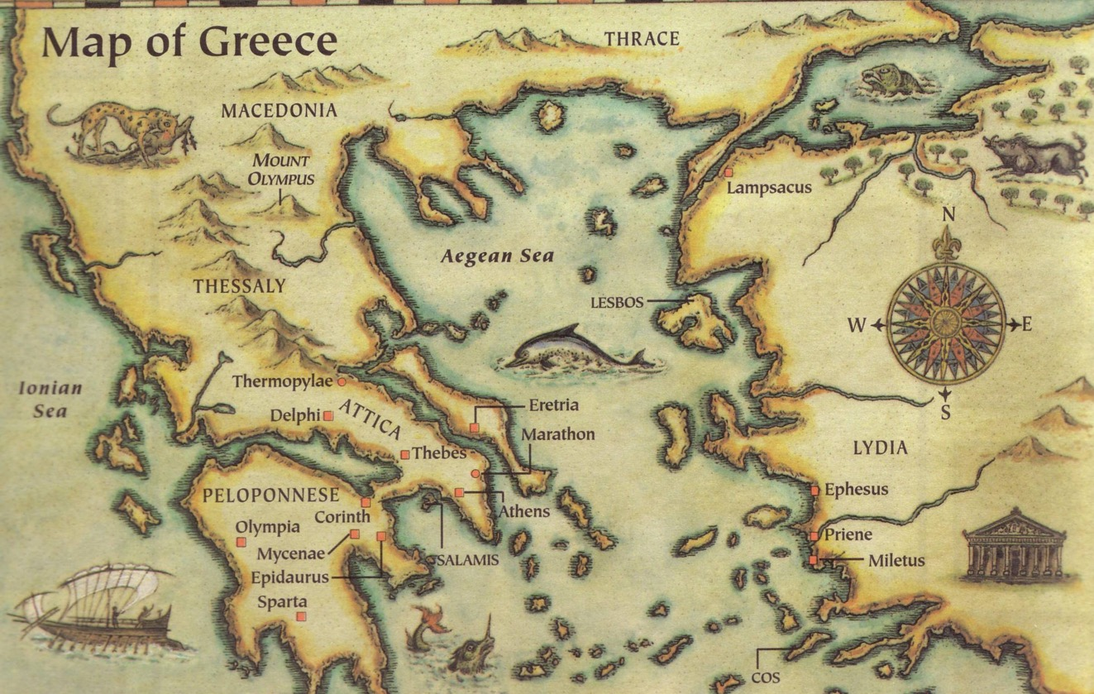
2 Corinthians was written in AD 56
Thessalonica
Berea
Athens
Corinth

Slide 54
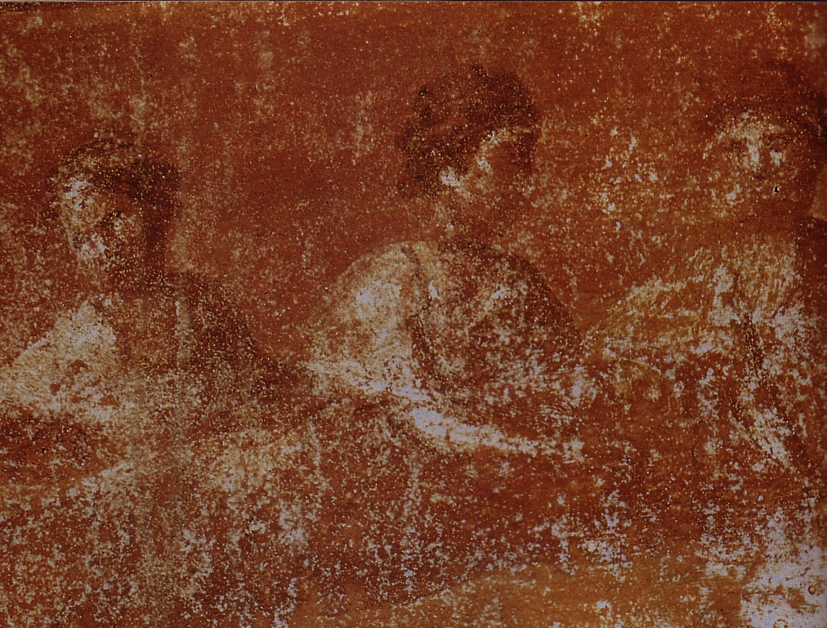
早起的教会真正是如何的呢？
离婚(7)
恩赐(12-14)
哥林多前书
拜偶像(8-10)
乱伦(5)

Slide 55
新约综览(布道旅程+关键字)
38
124
39-41
“直 到 地 极” (使 徒 行 傳 1:8)
使 徒 9 13 14 15 16 18 21 27 28
五月57-
八月59
大 马 色
安 提 阿
四月 48-
九月 49
1
加 拉 太
四月 50-
九月 52
2
爱琴海
春季 53-
五月 57
3
亚洲
五月 57-
八月 59
试验
二月 60-
三月 62
1
罗马
春季 62-
秋季 67
4
西班牙
秋季 67-
春季 68
2
罗马
秋季 49
理事会
春季68
教会扩长
35 48 49 50 52 53 57 60 62 67 68 95
天国
主权 1
主权 2
门徒
信心
帖前
加
被提
歌前
因信称义
成圣
帖后
大患难
使徒
歌后
福音书以及使徒行传
1234
旅程
保罗书信
罗马
囚狱
保罗布道旅程+关键字

Slide 56
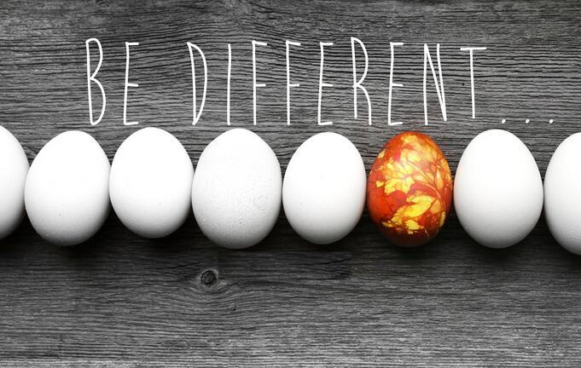
要不一样
哥林多前书
Rick Griffith 博士 • Crossroads International Church Singapore
BibleStudyDownloads.org

Slide 57
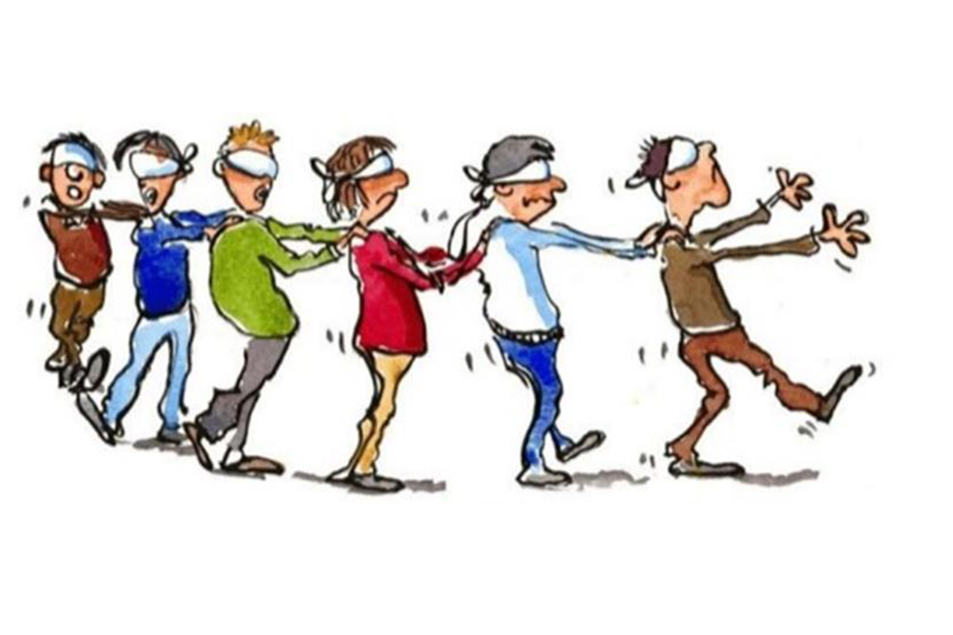
牛群心态
哥林多前书
Notes:
We all are too keenly aware that there is a herd mentality in our world. It seems that the blind keeps leading the blind—insisting that we slavishly follow.
This week the governor of Virginia publicly argued for infanticide—and millions supported him!
Then pictures arouse of his racism while in medical school—so now politicians of his own party are calling for his resignation!
Since when is prejudice worse than killing babies right after birth?

Slide 58

不一样
Notes:
In a world where right is considered wrong and wrong is deemed right, God has called believers to be different.

Slide 59

我们怎么样在能与非信徒 不一样?
哥林多前书
Notes:
How should we be different from unbelievers? I just told you three ways!
What are some of the ways that God wants your life to escape the herd mentality?
How does Jesus desire you to rise above the fray?

Slide 60
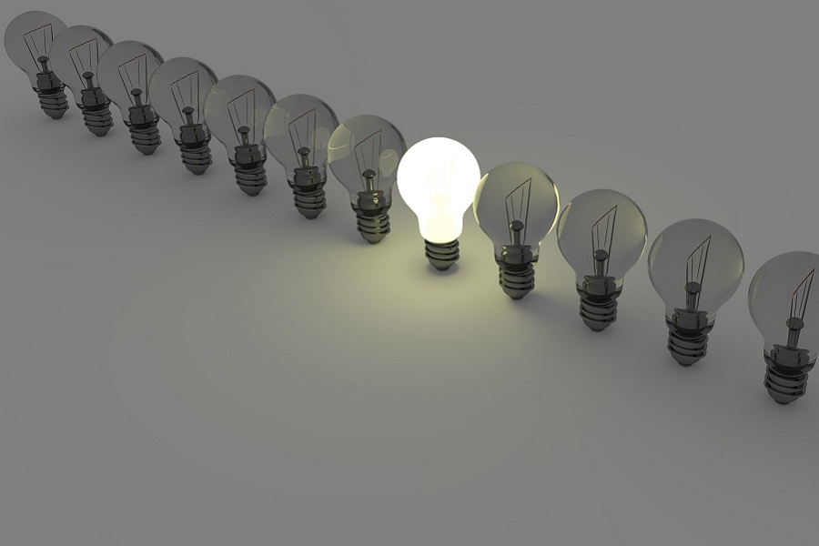
我们与非信徒相比，要怎么样才能…
团结
(1–4)
有道德
(5–6)
要
不一样
舍己为人
(7–16)
哥林多前书
…呢?

Slide 61

主要思想
要团结，有道德和舍己为人，显出信徒与非信徒的不一样
1 Corinthians
Notes:
Said differently, do not divide the church, do not be immoral, and do not act only for your own benefit (restatement).

Slide 62
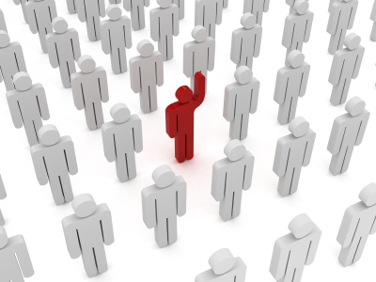
成圣 (1:2) = “被神分别为
祂的产业”
你是这样活的吗?
让哥林多前书改变你!

Slide 63
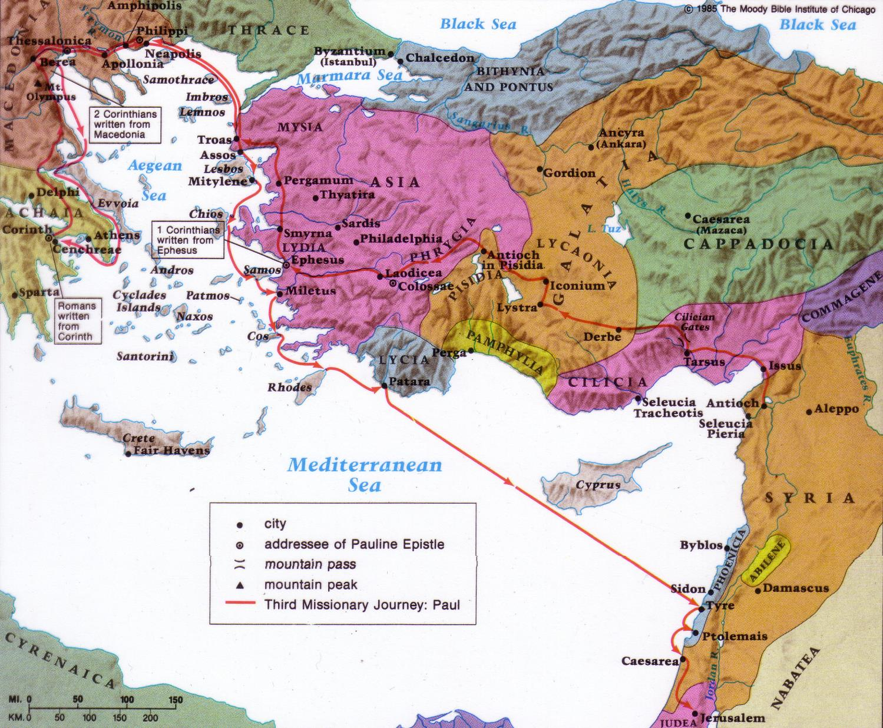
哥林多前书
157
写作时间
哥林多前书是在公元56年5月写的(林前16:5-8)。
哥林多后书是在哥林多前书后，少过一年的时间写的(林后8:10; 9:2)。
哥林多后书是在当年(公元56年)秋天完成。
目的地:
哥林多
出发点:
以弗所
寄信来源/收信者
保罗从以弗所转告越过爱琴海(Aegean Sea)的哥林多教会。
城市
收保罗信件的人
隘口
山峰
保罗第三次宣教旅程

Slide 64
哥林多后书景况
出发点:
马其顿
163
出发点/收信人
保罗的这个第二封信是他在哥林多北上的马其顿省时写的，
要发给哥林多教会。
目的地:
哥林多
日期
哥林多后书在哥林多前书之后少过一年间写成 (林后 8:10; 9:2)。
哥林多前书在主后56年写成。 哥林多后书在同一年（主后56年）
的秋天写成。
Notes:
However, within a year of Paul's writing 1 Corinthians, false teachers infiltrated the church (2 Cor 11:20) and stirred up the people against him by accusing him of being proud (2 Cor 10:1), fickle (2 Cor 1:16f.), unimpressive in appearance and speech (2 Cor 10:10), dishonest (2 Cor 8:16), and unqualified to be an apostle (2 Cor 11:23; 12:6-7). Paul saw this threat as valid reason to visit the church personally, and he refers to this second visit as a “painful visit” (2 Cor 2:1; 12:14; 13:1). He anticipates this visit in 1 Corinthians 16:5-9.
• After leaving the church this second time, Paul wrote a sorrowful letter (his third letter to the church) to urge the church to discipline the leader of the opposition (2 Cor 2:1-11; 7:8f.). Titus delivered the letter then met Paul in Macedonia with the good news that most of the Corinthians had repented of rebelling against Paul's apostolic authority (2 Cor 7:6-7). Nevertheless, Paul still felt it necessary to write the letter of 2 Corinthians to defend himself against the minority opposition (2 Cor 10–13). So, Titus turned right around and headed back to Corinth to deliver 2 Corinthians, accompanied by two other brothers (2 Cor 8:16-24). Later Paul made a third visit to the church, anticipated in 2 Corinthians 13:1; Acts 19:21 and recorded in Acts 20:2-3.

Slide 65
你怎么能够对
神对你的心意
反应灵敏?
哥林多后书
Notes:
What ways can we open our heart to God’s initiative to us?

Slide 66
要向…
你的 领袖
(1–7)
神
(10–13)
有需要的人
(8–9)
…敞开心胸。
哥林多后书主要思想
Notes:
Have a heart towards those who take care of you,
towards those too weak to help you,
and to the One who cares for you the most!

Slide 67
Corinth should open their hearts to Paul since God cared for them through him
(2 Cor 1–7).

Slide 68
Slides on
哥林多后书 1

Slide 69

—God of Comfort—
2 Cor 1:3-11

Slide 70

³ All praise to God, the Father of our Lord Jesus Christ. God is our merciful Father and the source of all comfort.
⁴He comforts us in all our troubles so that we can comfort others. When they are troubled, we will be able to give them the same comfort God has given us.
2 Cor 1:3-4 (NLT)

Slide 71
⁵For the more we suffer for Christ, the more God will shower us with his comfort through Christ.
2 Cor 1:5 (NLT)

Slide 72
⁶ Even when we are weighed down with troubles, it is for your comfort and salvation! For when we ourselves are comforted, we will certainly comfort you. Then you can patiently endure the same things we suffer.
⁷ We are confident that as you share in our sufferings, you will also share in the comfort God gives us.
2 Cor 1:6-7 (NLT)

Slide 73
⁸ We think you ought to know, dear brothers and sisters, about the trouble we went through in the province of Asia. We were crushed and overwhelmed beyond our ability to endure, and we thought we would never live through it.
⁹ In fact, we expected to die. But as a result, we stopped relying on ourselves and learned to rely only on God,
who raises the dead.
2 Cor 1:8-9 (NLT)

Slide 74
¹⁰ And he did rescue us from mortal danger, and he will rescue us again.
We have placed our confidence in him, and he will continue to rescue us.
¹¹And you are helping us by praying for us. Then many people will give thanks because God has graciously answered so many prayers for our safety.
2 Cor 1:10-11 (NLT)

Slide 75

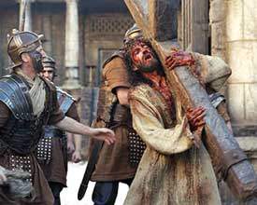
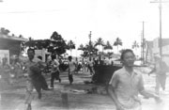
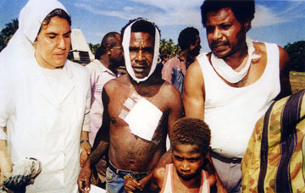
受苦
(林后 1 : 1-11)

Slide 76
Slides on
哥林多后书 2

Slide 77
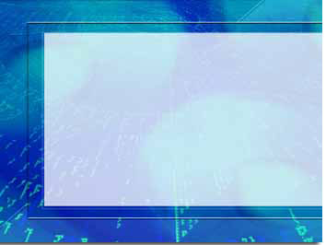
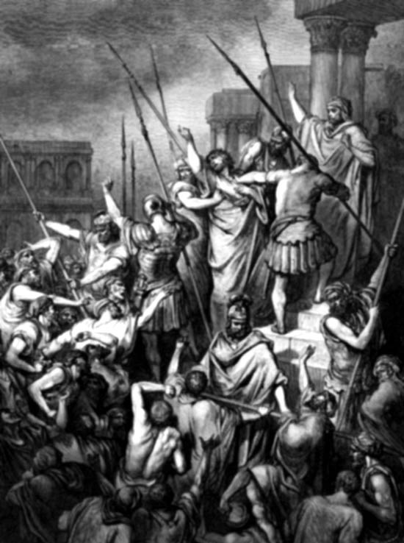
受苦
保罗的受苦
保罗对受苦的态度
基督的经验
受苦中的安慰
我们如何面对苦难？

Slide 78
Slides on
哥林多后书 3

Slide 79
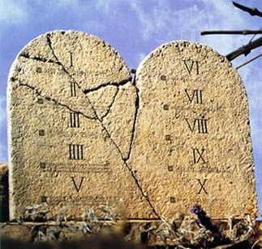

“新”代替 “旧"
24
Wayne Grudem, 系统神学（Systematic Theology）, 521页
“在基督里，‘旧约’ 和 ‘新约’的对比是什么呢? 它不代表整本旧约圣经, 因为 亚伯拉罕之约 和 大卫之约在新约里都不曾被称为‘旧’. 然而, 只有摩西之约， 那在 西奈山上所立的约 (出 19-24) 才被称为‘旧约’ (林后 3:14; cf. 希8:6, 13)。这‘旧约’在基督里将会被‘新约’取代。 (路 22:20; 林前11:25; 林后3:6; 希 8:8, 13; 9:15; 12:24)。”
Notes:
OS-24-Jeremiah-174
NS-08-2 Corinthians-41
NS-19-Hebrews-298
FU-05-Bliblical Covenants-34

Slide 80
旧约和新约的差异(哥林多后书 3–4 )
166c
旧约 | 新约
摩西开始的 (3:8) | 基督开始的 (3:4)
凭着字句 (3:6a) | 凭着精意/圣灵 (3:6a, 18b)
死 (3:6b, 7a) | 活(3:6b)
写在石版上 (3:3b, 7a) | 写在心版上(3:3b; Jer. 31:33)
荣光 (3:7a) | 更有荣光(3:8, 10)
荣光退去 (3:7b, 11a, 13b) | 荣上加荣 (3:11b, 18)
定罪的职事 (3:9a) | 称义的职事(3:9b)
欺骗 (3:13) | 大胆 (3:12)
蒙摩西的脸 (3:13b) | 敞着脸(3:13a, 18a)
蒙着心意(3:14a) | 敞着心意(3:14b; 4:3-6)
蒙着心(3:15) | 敞着心 (3:16)
心底刚强 (3:14a) | 自由 (3:17)
摩西返照主的荣光 | 全部信徒反照主的荣光(3:17)
没有改变 (3:7) | 有改变 (3:18)
缺乏热情(3:13) | 自信，坚定 (3:4-5; 4:1)
谬讲 (3:13) | 虔诚 (4:2)

Slide 81
新约成就的看法
看法 | 解释 | 流派、学者 | 问题
重述摩西 | 没有新约 | 批判的 -考图里尔(Couturier) -杜麦(Duhm) -施密特(Schmidt) -波特(Potter) | 旧约/新约 本文的特质被忽略 旧约 = 有条件的，新约=无条件的 旧约 = 暂时，新约=永恒 旧约 = 外部，新约=内部 旧约 = 没启动，新约=启动 新约 = 和平，繁荣，避难所，圣灵 (经文一致)
单单教会 | 以色列没参加 | 无千禧年/后千禧年 -亚立施(Allis) -考克斯(Cox) -施密克(Smick) -伯特纳(Boettner) | 把以色列及教会同等化而忽略了旧约的资料 新约的介绍不是旧约的成就 现代需要认识上帝(YHWH)(大使命的需要) 公元70年耶路撒冷 vs. 耶利米书 31:40
166d

Slide 82
新约成就的看法
看法 | 解释 | 流派/学者 | 问题
单单以色列 | 教会没参加 | 其它/经典时代论 -达比(Darby) -汤普森(Thompson) -冯拉德 (von Rad) | 忽略新约资料 - 基督最后晚餐的话 - 保罗的声明 - 希伯来书对教会的应用 2. 忽略圣灵现在的工作
两个新约 | 以色列的新约+ 教会的新月 | 早期二十世纪时代论 -查非(Chafer) -华富德(Walvoord)(旧) -来利(Ryrie)(旧) | 同样的用辞给旧约及新约 以色列/教会的特质太准 饶恕的基本是一样 若两个新约那教会没旧约 教会没有以色列的应许
166d

Slide 83
新约成就的看法
= 这是我的看法
看法 | 解释 | 流派/学者 | 问题
教会参加 | 先是以色列 后是教会 | 其它/现代时代论 -克尔(Keil) -莱姆克(Lemke) -布莱特(Bright) -斯科菲尔德(Scofield) -华富德(Walvoord)(DTS) -来利(Ryrie) (DTS) -阿彻(Archer)(TEDS) -凯撒(Kaiser)(TEDS) -费因伯格(Feinberg)(Talbot) -费毅申(Thiessen)(Talbot) | 支持: 主要完成未来—罗马书11章 处理旧约新约资料 饶恕/圣灵 = 现有的祝福 新约有新律法 反驳以上所有的看法
166d

Slide 84
圣约的象徵
166e
圣约 | 定义 | 应许 | 成就 | 象徵
挪亚 | 没条件地应许以后都不再用洪水淹盖地球 | 创 9:12-17 | 没有海 (启 21:1) | 彩虹 (创 9:12-17)
亚伯拉罕 | 应许供应以色列土地，统治及属灵祝福 | 创 12:1-3; 15:13-18 | 持续到今日 (加 3:17) 但以色列还有未来 (看 罗 11:25-27) | 割礼 (创 17:11)
摩西 | 有条件约束祝福以色列 | 出 19-31; 申28 | 基督之死 (罗 7:4-6) | 安息日 (出 31:13)
土地 | 应许从埃及小河直到伯拉河的土地 | 申 30:1-10 | 土地被祝福 (摩 9:13-15) | 没有象徵 (我所知道的)
大卫 | 应许了大卫的后裔永远统治 | 撒下7:12-17 | 统治更新 (摩 9:11-12) | 基督坐在父的右边 (徒 2:34-36)
新 | 应许圣灵的同在 (“律法写在心上”), 饶恕及向全以色列传福音。 | 耶 31:31-34 | 保罗和使徒 (林后 3–4) 全以色列得救 (罗 11:26-27)) | 圣餐的杯 (路 22:20; 林前 11:25)

Slide 85
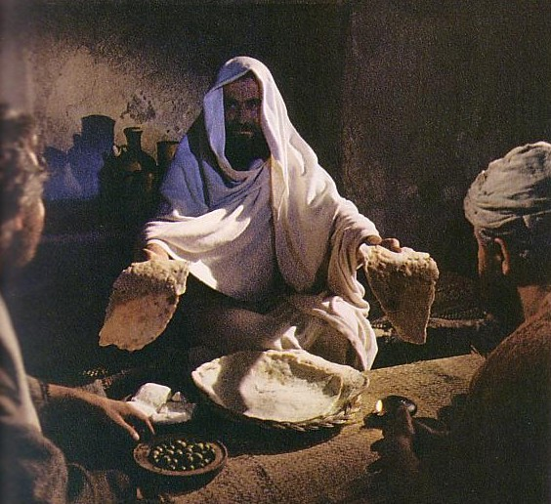
“这 杯 是 用 我 血 所 立 的 新 约”
(路加福音 22:20）
引述耶利米书 31:31-34
新约取代旧约
教会参与以色列盟约
神没弃绝以色列，圣经也从没注明教会将取代以国 (罗马书 11:1比拟耶利米书 31:35-37）

Slide 86
Slides on
哥林多后书 4

Slide 87

抗忧疗法
哥林多后书 4:16-18

Slide 88
今天，感到沮丧吗？

Slide 89
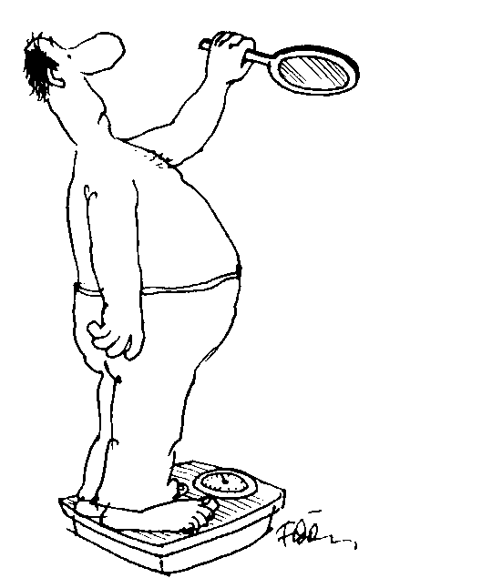
要如何战胜
忧愁与沮丧？

Slide 90
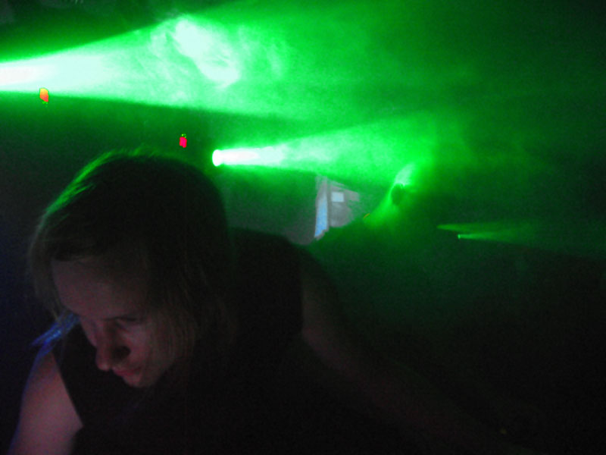
保罗沮丧吗？

Slide 91
保罗的付出…
哥林多后书 11:23-28 我比他们多受劳苦、多下监牢，受鞭打是过重的，²⁴冒死是屡次有的。被犹太人鞭打五次，每次四十减去一下； ²⁵被棍打了三次，被石头打了一次，遇着船坏三次，一昼一夜在深海里。 ²⁶又屡次行远路，遭江河的危险、盗贼的危险、同族的危险、外邦人的危险、城里的危险、旷野的危险、海中的危险、假弟兄的危险。

Slide 92
保罗的付出…
²⁷受劳碌、受困苦，多次不得睡，又饥又渴，多次不得食，受寒冷，赤身露体。 ²⁸除了这外面的事，还有为众教会挂心的事天天压在我身上。

Slide 93
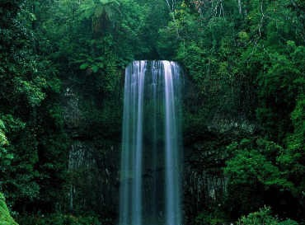
“所以，我们并不沮丧，我们外面的人虽然渐渐朽坏，但里面的人却日日更新”
(林后. 4:16)

Slide 94
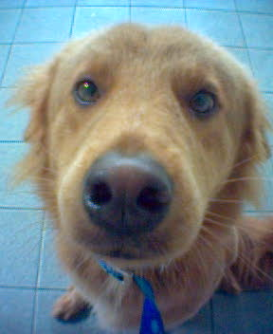
我们参考一下保罗的两种
抗忧法…

Slide 95
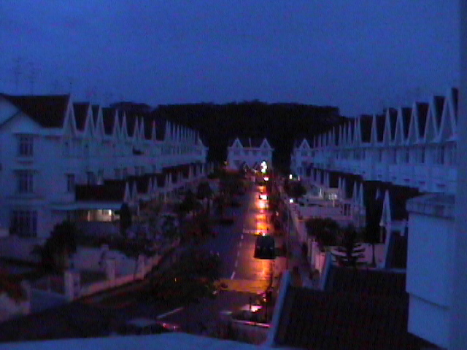
1.忧愁与赏赐做对比，前者显得微不足道
(4：17)

Slide 96
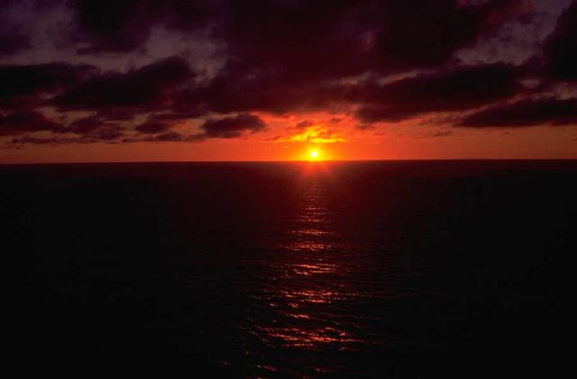
"因为我们短暂轻微的患难，是要为我们成就极大无比、永远的荣耀" (4:17)

Slide 97
因为我们短暂轻微的患难
2 哥林多后书 11:23-28
他们是基督的仆人吗？ 说句狂话，我更是。我受更多的劳苦，更多的坐监，受了过量的鞭打，常常有生命的危险。 24 我被犹太人打过五次，每次四十下减去一下， 25 被棍打过三次，被石头打过一次，三次遇着船坏，在深海里飘了一昼一夜； 26 多次行远路，遇着江河的危险、强盗的危险、同族的危险、外族的危险、城中的危险、旷野的危险、海上的危险、假弟兄的危险； 27 劳碌辛苦，多次不得睡觉，又饥又渴，多次缺粮，赤身挨冷。 28 除了这些外面的事，还有为各教会挂心的事，天天压在我的身上

Slide 98
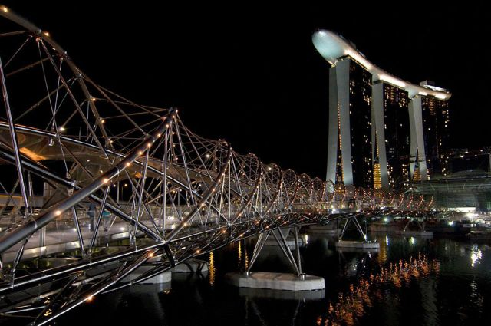
狮城新加坡

Slide 99
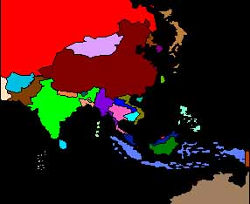
新加坡的策略性位置
10/40 之窗
赤贫人民
97% 未及群体

Slide 100
2.视所未见的，
永生之实 (4:18)

Slide 101
视未见的！
“原来我们不是顾念所见的，
乃是顾念所不见的，
因为所见的是暂时的，
所不见的是永远的"
(4:18)

Slide 102
将重心放在有实值的事
眼前所见的终究无价
眼前所不见乃无价之宝

Slide 103
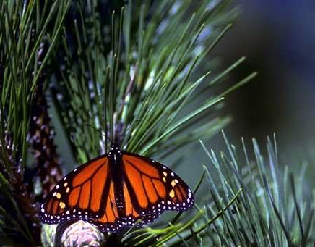
什么是永生的？
神
神的话
人的灵魂

Slide 104
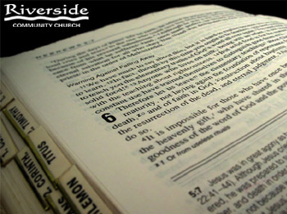
一本书

Slide 105
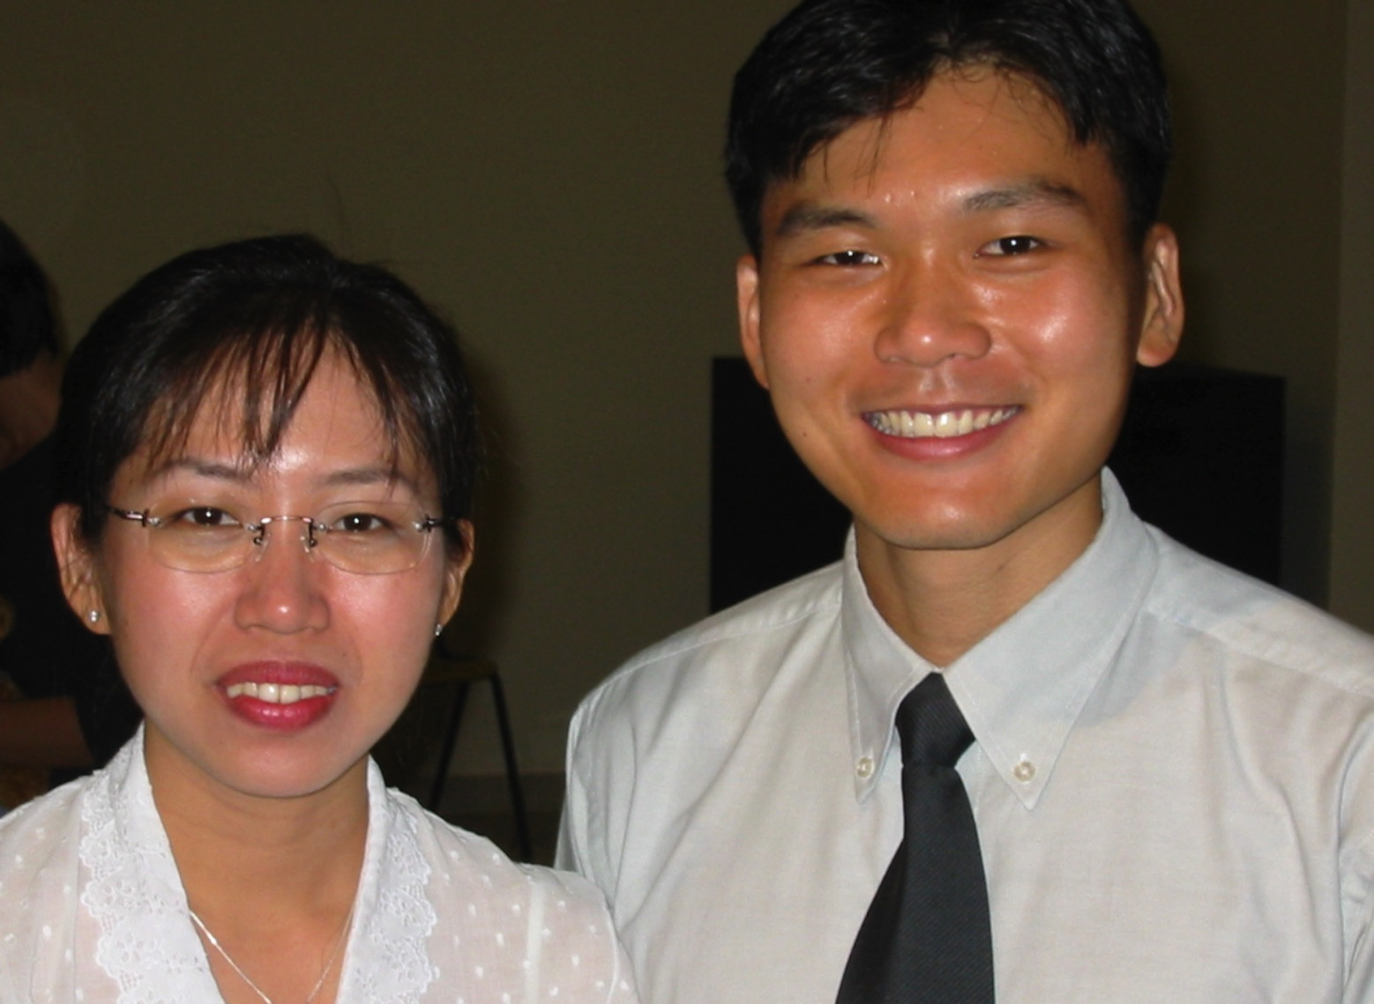
Premarital Counseling
新加坡: Aaron Chan
印尼: Sylvia

Slide 106
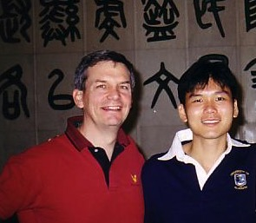
北边的事工

Slide 107
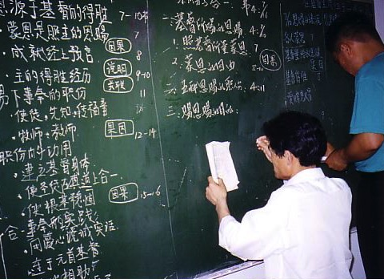
Get Involved!

Slide 108
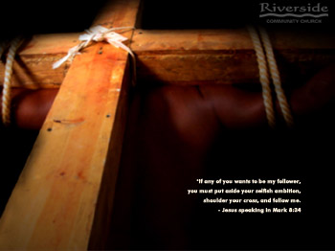
You can defeat discouragement by following God's priorities
(Main Idea)

Slide 109
Eternal Priorities
God
God's Word
Souls of People

Slide 110
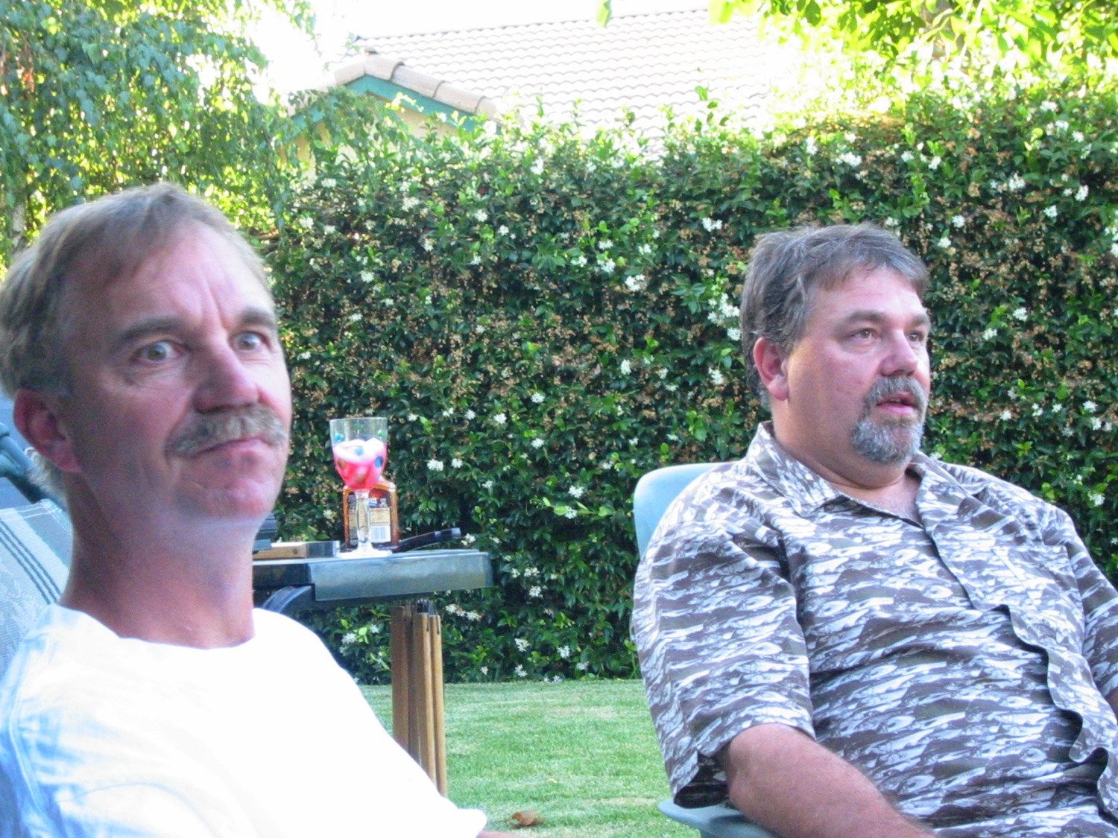
My two brothers

Slide 111

Five More Homes
+$50,000
+$50,000
+$50,000
+$50,000
+$50,000
+$50,000

Slide 112

Emptiness

Slide 113
Two Key Questions
The eternal priority of God that I must pursue with passion is…
2. The way God is telling me to do this is…

Slide 114
Slides on
哥林多后书 5

Slide 115

复活的身体

Slide 116
复活和判断
439
R = 4 组复活
J = 7判断组
欢天喜地
第二次降临
R
2R
R
大白
宝座
J
4J
2J
教会时代
苦难
千年
战役
大决战
战役
歌革和玛

Slide 117

基督的审判台前
439
奖赏由基督的信徒
(林后. 5:10)
在着迷
(贴前. 4:17)
奖励的奖励或损失
（未得救）

Slide 118

我们会与他在云中相见
(贴前4:17)

Slide 119

我们在地上的帐棚拆毁了
(林后. 5:1)

Slide 120

全新的身体

Slide 121
基督的审判台
这是为定救恩的审判？
还是为了奖励信徒？

Slide 122

审判台（Bema）任存在
Notes:
122

Slide 123

审判台和阿克罗科林斯在后
Notes:
123

Slide 124

阿克罗科林斯的风景
Notes:
124

Slide 125

主城之下
Notes:
125

Slide 126


哥林多的市集
Bible Visual Resource Book, 235

Slide 127

在哥林多的公堂
“迦利奥任亚该亚省长的时候，犹太人一致起来攻击保罗，把他带到审判台前” (使徒行18:12 CSBT)
告状
哥林多前 6
公堂
保罗被带
到审判台前
使徒行 18:12

Slide 128

靠近审判台
“所以， 无论是住在身内，离开身外，我们立了志向，要得主的喜悦。因为我们众人必要在基督的审判台前显露出来，叫各人按着本身所行的， 或善或恶受抱” (哥林多后 5:9-10 CUVS).
Notes:
128
http://corinth.sas.upenn.edu/schola.html

Slide 129

法官或演讲者站在审判台之上
Notes:
129

Slide 130

站在审判台前受审或受奖赏
Notes:
130

Slide 131

审判台的奖赏
75
“在雅典古希腊竞赛中, 旧的竞技场都有个升降台，是主席或竞技赛裁判坐的地方. 从这里，他会奖赏所有的参赛者； 从这里，他会奖赏所有的冠军。 这叫做 ‘读经台’ or '奖赏之位.' 它从不以审判台而用."
L. Sale-Harrison, Judgment Seat of Christ, 8
cited by Pentecost, Things to Come, 220
真的吗?
Notes:
131
131

Slide 132

审判台是耶稣 被带到彼拉多 前的地方
Notes:
132
Bema is Used of Jesus Before Pilate

Slide 133

Jesus Before Pilate
Notes:
133

Slide 134

审判台是个赐奖赏的平台
76

Slide 135

“… 那火要考验各人的工程是怎样的”
(林前3:13)
76
Notes:
135

Slide 136



Slide 137


2 CORINTHIANS 5:17
Therefore, if anyone is in Christ
he is a new creation.
The old has passed away;
Behold, the new has come.

Slide 138

Outline
概要
II.捐款给耶路撒冷圣徒 (8:1-9:15)
A. 慷慨捐助的需要 (8:1-15)
B. 提多的使命及他的旅伴 (8:16-9:5)
C. 慷慨的结果 (9:6-15)

Slide 139
Slides on
哥林多后书 6

Slide 140

"I am asking you to respond as if you were my own children. Open your hearts to us!"
(2 Cor 6:13 NLT).

Slide 141



与非信徒的交往
林后 6:14-18

Slide 142


Reasons for Separation
UNEQUALLY YOKED
Giving up of control over one's activities and the loss of freedom to act in obedience to God.

Slide 143

林后 6:14-7:1 是什么意思?
"
136
"你们和不信的人不可共负一轭，义和不法有甚么相同呢？光明和黑暗怎能相通呢？ ¹⁵ 基督和彼列（“彼列”是撒但的别名）怎能和谐呢？信的和不信的有甚么联系呢？ ¹⁶ 神的殿和偶像怎能协调呢？我们就是永生 神的殿

Slide 144
林后 6:14-7:1 是什么意思?
"
136
"正如 神说：
“我要住在他们中间，
在他们中间来往；
我要作他们的 神，
他们要作我的子民。."
¹⁷所以，
“主说：你们要从他们中间出来，和他们分开，
不可触摸不洁净的东西，我就收纳你们。”
(林后 6:16-17)

Slide 145
林后 6:14-7:1 是什么意思?
"
136
"不可触摸不洁净的东西，我就收纳你们。”
¹⁸ “我要作你们的父亲，你们要作我的儿女。
这是全能的主说的。”
7 所以，亲爱的，我们有了这些应许，就应该洁净自己，除去身体和心灵上的一切污秽，存着敬畏 神的心，达到成圣的地步。"
(林后 6:17–7:1)

Slide 146


与非信徒的交往
保罗的指示

Slide 147

Separation Texts
136
Text
Issue
Command
2 Th 3:6-15
?
?
Rom 12:1-2
?
?
Rom 16:17
?
?
Eph 5:11
?
?
1 Th 5:21
?
?

Slide 148

Separation Texts
137
Text
Issue
Command
1 Tim 6:3-5
?
?
2 Tim 2:16-21
?
?
Titus 3:10
?
?
2 John 7-11
?
?
Jude 3
?
?

Slide 149

信徒与非信徒的分别
与非信徒的交往

Slide 150

林后2 Cor. 6:14-7:1 是什么意思?
"
137
"The direct commands to separate from other people are always commands to separate from unbelievers, not from Christians with whom one disagrees… The are no direct New Testament commands to separate from Christians with whom one has doctrinal differences (unless those differences involve such serious heresies that the Christian faith itself is denied)."
Wayne Grudem, Systematic Theology, 877

Slide 151

基督徒
和
世界的标准

Slide 152
Slides on
哥林多后书 7

Slide 153
"Because we have these promises, dear friends, let us cleanse ourselves from everything that can defile our body or spirit. And let us work toward complete holiness because we fear God. ² Please open your hearts to us. We have not done wrong to anyone, nor led anyone astray, nor taken advantage of anyone" (2 Cor 7:1-2 NLT).

Slide 154
“I’m not saying this to condemn you. I said before that you are in our hearts, and we live or die together with you. ⁴I have the highest confidence in you, and I take great pride in you. You have greatly encouraged me and made me happy despite all our troubles"
(2 Cor 7:3-4 NLT).

Slide 155

We should encourage our spiritual leaders also.
Notes:
Think the best of them. (Corinth thought the worst of Paul.)
Give them new covenant latitude—not old covenant legalism.
How can we encourage our leaders?
Ask them!
Give them a break.
Tell them how they minister to you.

Slide 156
你怎么能够对
神对你的心意
反应灵敏?
哥林多后书
Notes:
What ways can we open our heart to God’s initiative to us?

Slide 157
要向…
你的 领袖
(1–7)
有需要的人
(8–9)
…敞开心胸。
哥林多后书主要思想
Notes:
Have a heart towards those who take care of you,
towards those too weak to help you,
and to the One who cares for you the most!

Slide 158
Corinth should respond to God’s care by giving to the Jerusalem saints
(2 Cor 8–9).

Slide 159
Slides on
哥林多后书 8

Slide 160

How to Get Rich
2 Corinthians 8:1-15

Slide 161


A Revealing Checkbook...
Notes:
A man married for 20 years once decided to divorce his wife. In preparing for the financial settlement, he began to rummage through his old checks.
One cancelled check after another stirred up memories of a long-forgotten past: the check to the hotel where he and his wife had spent their honeymoon, the check for their first car, the check for the hospital bill for their daughter's birth, the check for the $2000 down payment on their first home.
Finally, he could stand it no longer. He pushed the checks aside, reached for the phone, and rang up his wife. Telling her that they had invested too much in each other to throw it all away, he asked her for a new start.
Your checkbook and mine also tells the story of our lives—our values and our lifestyles. And more than anything else, our checkbook reveals our true walk with God because it announces what our treasures are (Chuck Swindoll, A Minister Everyone Would Respect, 1).

Slide 162

Ron Blue on faking...
"You can't fake stewardship. Your checkbook reveals all you really believe about stewardship…your goals, priorities, convictions, relationships, and even the use of your time. A person who has been a Christian even for a short while can fake prayer, Bible study, evangelism, going to church, and so on, but he can't fake what his checkbook reveals"
(Ron Blue, Master Your Money, 20)

Slide 163


Get Rich

Slide 164

"Vision 2030: S'poreans to be as Rich as Americans"
The Straits Times Frontpage 14 Oct 1991
Notes:
I was struck by the front page of the Straits Times on 14 October 1991. The title: "Vision 2030: S'poreans to be as rich as Americans." That's the government plan here, and that's the individual plan of many people—Christians included.
Now my guess is that many of you don't have becoming rich as a chief goal—only to have more money than you have right now! But how much more?

Slide 165

How we can really be rich
Examples
Principles

Slide 166

I. We become rich by following the examples of those who are really rich.
Subtitle

Slide 167




Napoleon Hill
Notes:
After all, this is the philosophy of the famous best-selling book by Napolean Hill entitled Think and Grow Rich! It has gone through many printings and I grew up with my parents quoting it frequently. We ended up a family with 3 homes, 2 boats, and 7 cars—with so many payments we were miserable! So let's look at what the Bible says about the subject instead…

Slide 168

A. Paul gives two examples of becoming rich through generous giving (2 Cor. 8:1-9).

Slide 169

1. The Rich Macedonians
Examples of real wealth...
A Poor "Rich" Area

Slide 170
How to Get Rich
2 Corinthians 8:1-15

Slide 171

"Rich" in 2 Corinthians 8-9
Macedonia
The Macedonians showed "rich generosity" (8:2).
The Corinthians are said to be rich through Christ (8:9).
God promises that those who fulfill certain conditions "will be made rich in every way" (9:11).
Corinth
Paul redefines true wealth

Slide 172
The Macedonians gave way beyond what their means could support (8:1-3a)
"¹And now, brothers, we want you to know about the grace that God has given the Macedonian churches. ²Out of the most severe trial, their overflowing joy and their extreme poverty welled up in rich generosity. ³For I testify that they gave as much as they were able, and even beyond their ability."

Slide 173
Macedonia off the sea lanes
Macedonia
Corinth

Slide 174

Singapore's Strategic Location
$
The Crossroads of the Indian & Pacific Oceans

Slide 175
Macedonia off the sea lanes
Macedonia
Corinth

Slide 176


Two Mites
Mark 12:41-44
Give her credit!

Slide 177
The Macedonians gave of their own initiative (8:3b-4)
"^{3b}Entirely on their own, ⁴they urgently pleaded with us for the privilege of sharing in this service to the saints."

Slide 178
They went beyond money by giving themselves to God and to meet Paul's companions' needs (8:5)
"⁵And they did not do as we expected, but they gave themselves first to the Lord and then to us in keeping with God's will."

Slide 179
The Corinthians should also give money generously just as they had fully given themselves in other areas (8:6-7)
"⁶So we urged Titus, since he had earlier made a beginning, to bring also to completion this act of grace on your part. ⁷But just as you excel in everything—in faith, in speech, in knowledge, in complete earnestness and in your love for us—see that you also excel in this grace of giving."

Slide 180

Christ also gave sacrificially by laying aside His rights as God to become human (8:8-9).
Another example of generosity...
I am not commanding you, but I want to test the sincerity of your love by comparing it with the earnestness of others. ⁹For you know the grace of our Lord Jesus Christ, that though he was rich, yet for your sakes he became poor, so that you through his poverty might become rich.

Slide 181

The Kenosis (Emptying)
Even though he was God... He emptied himself...
he humbled himself
and became obedient to death—
even death on a cross! (Phil. 2:6, 8)

Slide 182

Modern Examples of Generosity...
Wealthy
Not Wealthy
Ed Sheffield
Richard Miles
Christ Chapel
Scott Smith
Pastor Vijay
Myanmar saints

Slide 183


Mission Activity Among Asian Nations

Slide 184

What examples of generosity do you know?

Slide 185
I. We become rich by following the examples of those who are really rich.
Subtitle

Slide 186

II. Generosity replaces procrastination with proportional and purposeful giving (8:10-15).

Slide 187

A. Like the Corinthians, we need follow-through—not procrastination!

Slide 188
The church at Corinth had promised a gift a year earlier and needed to stop procrastinating on its promise (8:10-11).
"¹⁰And here is my advice about what is best for you in this matter: Last year you were the first not only to give but also to have the desire to do so. ¹¹Now finish the work, so that your eager willingness to do it may be matched by your completion of it, according to your means."

Slide 189
God holds us accountable for promises we've made too.
$400

Slide 190


You Can Give Online Now!
For Online Giving to CIC:
United Overseas Bank
Bank Code 7375 (UOB)
Branch Code: 026 (Bukit Timah)
Account Number 347-300-884-8

Slide 191

B. Like the Corinthians, we need proportionally generous giving (8:12)
"¹²For if the willingness is there, the gift is acceptable according to what one has, not according to what he does not have."

Slide 192

Generosity is Relative
"God assesses the 'value' of a monetary gift not in terms of the actual amount given, but by comparing what is given with the total financial resources of the giver"
(Harris, EBC, 10:369).

Slide 193
C. Like the Corinthians we need to purposely invest in the less fortunate (8:13-15).
"¹³Our desire is not that others might be relieved while you are hard pressed, but that there might be equality. ¹⁴At the present time your plenty will supply what they need, so that in turn their plenty will supply what you need. Then there will be equality, ¹⁵as it is written: 'He who gathered much did not have too much, and he who gathered little did not have too little.'"

Slide 194

Equality? Really?
Singapore
=
Pakistan
=
Mongolia

Slide 195
How to Get Rich
2 Corinthians 8:1-15

Slide 196

Main Idea of 2 Cor. 8:1-15
We become rich when we generously give our money away!

Slide 197
How we can really be rich
2 Examples
3 Principles

Slide 198

The Three Principles
Procrastination
Proportion
Purpose

Slide 199

What if Jesus saw your chequebook?

Slide 200

If I knew the exact amount God wanted me to give, would I give it?

Slide 201
Slides on
哥林多后书 9

Slide 202

Sowing Lessons
2 Corinthians 9:6-15

Slide 203

Name what comes to mind when I say...
MONEY

Slide 204

John Wayne, The Duke
Notes:
For some of us it reminds us of our insecurities about life. John Wayne's son, after his father's death, reported of his millionaire Dad's financial insecurity. He noted that his Dad always carried $2000-$3000 in cash, stored in the seams or back pocket of his pants—just in case he lost all of his fortunes and had only the money on his person and "needed some money for lunch or something" (ABC New Report, Jan 1990 MONEY fear of losing).

Slide 205

The Rich Man & Lazarus
Notes:
Others of us are reminded of our ultimate pursuit in this life. The Sunday school lesson was on Luke 16, that famous passage on Lazarus and the Rich Man. Following the lesson, the teacher concluded by asking the class, "Now which would you rather be? The rich man who ended up in Hades, or the poor man Lazarus who ended up in Paradise?" A little boy replied, "I'd rather be the rich man in this life and Lazarus in the next!" (MONEY desire for).

Slide 206


The Dentist
Notes:
Money quickly slips through our fingers. One woman wrote, "My grandfather had had extensive dental work done, but was nonetheless appalled by the amount of his bill. Discussing it with his dentist, Grandpa was told, 'I've had years of expensive schooling, and when you require my services you must be prepared to pay for that schooling.' Grandpa mused this over for a moment and then asked, 'All by myself?'" (Nancy P. Bishop, Reader's Digest in MONEY medical expenses)

Slide 207

Money & Titles
Yuppies:
Puppies:
Buppies:
Grumpies:
Dinks:
Silks:
Woofs:
Flyers:
Young Urban Professionals
Poor Urban Professionals
Black Urban Professionals
Grown Urban Professionals
Double Income, No Kids
Single Income, Lots of Kids
Well-Off Older Folks
Fun-Loving Youth En Route to Success
Notes:
Many of us are classified by our age and our wealth (Mark Bailey, Kindred Spirit Spring 88 in MONEY acronyms…)

Slide 208
How to Get Rich
The context
2 Corinthians 8:1-15

Slide 209
How we can really be rich
2 Examples
3 Principles

Slide 210
Main Idea of 2 Cor. 8:1-15
We become rich when we generously give our money away!

Slide 211

Two questions on giving:
2 Corinthians 9:6
How much?
What results?
• Key Principle
• Benefits

Slide 212

I. Principle: You decide how much you want to get blessed (9:6-7a).

Slide 213

A. God blesses you according to how much you give (9:6).
⁶"Remember this—a farmer who plants only a few seeds will get a small crop. But the one who plants generously will get a generous crop" (NLT).

Slide 214

Plant little, harvest little
Plant much, harvest much
Rule #1 of Agriculture...

Slide 215


Title
"The only investments I ever made which have paid constantly increasing dividends, is the money I have given to the Lord."

Slide 216

No one can take away your investments sent up to heaven ahead of you.
Notes:
The $4000 in stocks my mom purchased was worth $400 twenty years later.
Men were robbed of $25,000 cash at Turf club in 1992.
(So verse 6 says that God blesses you according to how much you give. That leads to the question, "Well, how much should you give?" Fortunately, verse 7 provides the answer…)

Slide 217


B. How much you give is a personal decision (9:7a).
⁷ You must each decide in your heart how much to give (NLT).
How much should I give?

Slide 218

The OT Tithe
Leviticus 27:30—"A tithe of everything from the land, whether grain from the soil or fruit from the trees, belongs to the LORD; it is holy to the LORD."

Slide 219

玛拉基书 3:10
"万军之耶和华说：“你们要把当纳的十分之一，全部送入仓库，使我家中有粮；藉此试验我，看我是不是为你们敞开天窗，把福气倒给你们，直到充足有余呢。."
Notes:
Tithing is the ONLY action in the Bible that the Lord has said to "test" Him on!

Slide 220



Is tithing for today?

Slide 221



Many Tithe Today...

Slide 222

Waitresses Get 15%
How come the waitress gets 15% and God only gets 10%?

Slide 223


CIC Financials Oct 2009 to Jul 2010
We met the $7500 budget 2 out of 10 months.
Monthly giving was from $210 to $31 per family.

Slide 224


The Math...
Notes:
It takes 10 tithers to support 1 pastor at the same salary.
It would take another 10 who tithe to pay our rent and other expenses.

Slide 225

Potential Pastors Considered
Blane Hall
Michael Holmes
Dan Jensen
Michael Karpf
David Allen
Russ Bowers
Jack Hanks
Tom Emmons
John Lowrey
Tim Whetstone
Kevin Green
Pastor #12??
2007-2010
Notes:
225

Slide 226

But isn't that pledging?

Slide 227

"GIVE IT ALL!"
You DECIDE!
Wow, that was the best sermon on tithing I've ever heard!
Notes:
Have you asked God if what you give now is the amount He wants you to give?
Check your motives though. We should always get to give—not give to get.

Slide 228
I. Principle: You decide how much you want to get blessed (9:6-7a).

Slide 229

II. Benefits: Generous giving yields generous returns for you, God, and others (9:7b-15).

Slide 230

II. Benefits of Generosity...
A. God blesses you (9:7b-11a).
GOD
YOU
1. God is pleased with you (7b).
"And don't give reluctantly or in response to pressure. 'For God loves a person who gives cheerfully'" (NLT).

Slide 231
II. Benefits of Generosity...
A. God blesses you (9:7b-11a).
GOD
YOU
2. God meets your every need (8a).
^{8"}And God will generously provide all you need" (NLT).
Notes:
Phil 4:19
My life: most left over
All you need—not want!

Slide 232
II. Benefits of Generosity...
A. God blesses you (9:7b-11a).
GOD
YOU
3. God increases your ability to give to others (8b-11a).
"Then you will always have everything you need and plenty left over to share with others. ⁹As the Scriptures say, 'They share freely and give generously to the poor. Their good deeds will be remembered forever'" (NLT).

Slide 233
II. Benefits of Generosity...
A. God blesses you (9:7b-11a).
GOD
YOU
3. God increases your ability to give to others (8b-11a).
"¹⁰For God is the one who provides seed for the farmer and then bread to eat. In the same way, he will provide and increase your resources and then produce a great harvest of generosity in you. ¹¹Yes, you will be enriched in every way so that you can always be generous" (NLT).
Notes:
An ambitious young man went to his pastor for counsel:
S$60 -- $6
S$800 -- $80

Slide 234
II. Benefits of Generosity...
B. You bless others (9:11b-12a).
GOD
YOU
OTHERS
1. Recipients of gifts realize God alone meets their needs (11b).
"And when we take your gifts to those who need them, they will thank God" (NLT).
Notes:
Friday, 1 September 1989
Fired as salesman by deacon
Stephen born 3 weeks before
There we were: No money, job, time to look for job, no time to work (dissertation deadline two weeks away)
3 days later at CCBC: $1000

Slide 235
II. Benefits of Generosity...
B. You bless others (9:11b-12a).
GOD
YOU
OTHERS
2. The needs of others are met (12a).
"¹²So two good things will result from this ministry of giving—the needs of the believers will be met..."
Notes:
That $1000 lasted the whole month
5 more months amazingly!
Lived on gifts for 30 years now

Slide 236
II. Benefits of Generosity...
C. Others bless God (9:12b-13).
GOD
YOU
OTHERS
"and they will joyfully express their thanks to God.
¹³As a result of your ministry, they will give glory to God. For your generosity to them and to all believers will prove that you are obedient to the Good News of Christ" (NLT).
Notes:
God gets the credit!
John Hansen gave a turkey

Slide 237
II. Benefits of Generosity...
D. Others bless you (9:14-15).
GOD
YOU
OTHERS
"¹⁴And they will pray for you with deep affection because of the overflowing grace God has given to you. ¹⁵Thank God for his gift too wonderful for words!" (NLT adapted).

Slide 238

The Best Example...
We come into the world with nothing
and spend all our days accumulating as much as we can.
Christ came into the world with everything
and spent all His days distributing as much as He could.

Slide 239
The Main Idea of 9:6-15
Decide to bless God, yourself, and others by generous giving
—so at least tithe.

Slide 240

"Tithe? You're kidding!
On what I make?"
John D. Rockefeller, Sr., said,
"I never would have been able to tithe the first million dollars I made if I had not tithed my first salary, which was $1.50 a week."
Notes:
Don't think you will be generous once you get out of your entry-level job and make more money.
If you don't give now, you won't when you make more money!
John D. Rockefeller, Sr., tithed to his Baptist church all his life. He said...

Slide 241

"'Test me now,' says the Lord." See if you can tithe and still be in need!
Notes:
Country preacher's testimony—100 years ago but the lessons are timeless!

Slide 242

"Risk" tithing
Notes:
This is the only place in the Bible where God says to test Him!

Slide 243

钱财问题
耶路撒冷捐款
马其顿榜样
神的恩典及慷慨奉献
纪律及慷慨奉献
财物功课

Slide 244

Give to the Needy

Slide 245
Slides on
哥林多后书 10

Slide 246
要向…
你的 领袖
(1–7)
神
(10–13)
有需要的人
(8–9)
…敞开心胸。
哥林多后书主要思想
Notes:
Have a heart towards those who take care of you,
towards those too weak to help you,
and to the One who cares for you the most!

Slide 247
Corinth should respond to God’s care by submitting to his authority
(2 Cor 10–13).

Slide 248
"Now I, Paul, appeal to you with the gentleness and kindness of Christ—though I realize you think I am timid in person and bold only when I write from far away. ²Well, I am begging you now so that when I come I won’t have to be bold with those who think we act from human motives" (2 Cor 10:1-2 NLT).

Slide 249
Slides on
哥林多后书 11

Slide 250
Paul's Sacrifices…
2 Corinthians 11:23-28 I have worked much harder, been in prison more frequently, been flogged more severely, and been exposed to death again and again. ²⁴Five times I received from the Jews the forty lashes minus one. ²⁵Three times I was beaten with rods, once I was stoned, three times I was shipwrecked, I spent a night and a day in the open sea, ²⁶I have been constantly on the move. I have been in danger from rivers, in danger from bandits, in danger from my own

Slide 251
Paul's Sacrifices…
countrymen, in danger from Gentiles; in danger in the city, in danger in the country, in danger at sea; and in danger from false brothers. ²⁷I have labored and toiled and have often gone without sleep; I have known hunger and thirst and have often gone without food; I have been cold and naked. ²⁸Besides everything else, I face daily the pressure of my concern for all the churches.

Slide 252

概要
III. 保罗辩护他的使徒权柄 (10:1-13:14)
A. 运行使徒权利及权柄 (10:1-11:15)
B. “像愚妄人”夸口 (11:16-12:13)
C. 计划好了第三次探访 (12:14-13:10)
D. 结论 (13:11-14)

Slide 253
Slides on
哥林多后书 12

Slide 254

“This boasting will do no good, but I must go on. I will reluctantly tell about visions and revelations from the Lord. ²I was caught up to the third heaven fourteen years ago. Whether I was in my body or out of my body, I don’t know—only God knows. ³Yes, only God knows whether I was in my body or outside my body. But I do know ⁴that I was caught up to paradise and heard things so astounding that they cannot be expressed in words, things no human is allowed to tell”
(2 Cor 12:1-4 NLT).

Slide 255



天堂的转移
14 & 16
⁸ 所以他说：“他升上高天的时候，
掳了许多俘虏，
把赏赐给了人。”
⁹ （“他升上”这句话是甚么意思呢？他不是也曾降到地上吗？ ¹⁰ 那降下的，就是那升到诸天之上的，为了要使他充满万有。）
NLT
天堂
Eph. 4:8-10
⁴³ “我实在告诉你，今天你要和我一起在乐园里了。”
"被提到第三层天
上.…被提到天上
的乐园里"
"
路加福音23:43
哥林多后书12:2-14
阴间
天堂(乐园)
¹⁸ 因为基督也曾一次为罪受苦，以无罪之身代替不义之人，为要领你们到上帝面前。祂的肉体虽被处死，但祂借着圣灵复活了。
¹⁹ 祂还借着圣灵向那些监狱中的灵魂传道， ²⁰ 他们就是从前在挪亚造方舟、上帝耐心等候人们悔改的时代中那些不肯信的人。当时进入方舟，从洪水中得救的人很少，只有八个人。
阴间
彼得前书 3:18-20
阴间
路加福音16:26
地狱
欣嫩子谷
火湖
烧着硫磺的
第二次死亡
²⁶ 况且，在你我中间隔着一道深渊，这边的人不能到你那边去，你那边的人也不能到这里来。’
¹⁴ 死亡和阴间也被拋在火湖里…¹⁵ 凡是名字没有记在生命册上的，他就被拋在火湖里
启示录
20:14-15
Notes:
OB-38-Salvation-38
NS-08-2Cor-255
FU-03-Reincarnation&SpiritsInPrison-45

Slide 256

刺加在肉体上
林后 12:7

Slide 257

刺加在肉体上
刺的意思
这些“刺”代表什么呢？
i. 属灵的骚扰
ii. 逼迫
iii. 身体病痛
从保罗身上学到的功课

Slide 258

“夸口”是不是
用来形容
骄傲？

Slide 259
Slides on
哥林多后书 13

Slide 260

“May the grace of the Lord Jesus Christ, the love of God, and the fellowship of the Holy Spirit be with you all”
(2 Cor 13:14 NLT)

Slide 261

Do you offer your life to God with open hands and heart?
Notes:
Juan Carlos Ortiz pictures this as signing a contract. Do you trust the Lord? Imagine God placing before you a piece of paper. He says, “Please sign at the bottom.” You say, “OK, Lord, what is this?” “It is my plan for your life,” God responds. “Wow, how fantastic!” you reply and then look at the paper. “But, Lord,” you observe, “This paper is completely blank. There isn’t a word on it!” “Yes,” he says, “But don’t you trust me?”
Would you sign such a contract?

Slide 262
你怎么能够对
神对你的心意
反应灵敏?
哥林多后书
Notes:
What ways can we open our heart to God’s initiative to us?

Slide 263
要向…
你的 领袖
(1–7)
神
(10–13)
有需要的人
(8–9)
…敞开心胸。
哥林多后书主要思想
Notes:
Have a heart towards those who take care of you,
towards those too weak to help you,
and to the One who cares for you the most!

Slide 264
要向…
你的 领袖
(1–7)
神
(10–13)
有需要的人
(8–9)
…敞开心胸。
哥林多后书
Notes:
Have a heart towards those who take care of you,
towards those too weak to help you,
and to the One who cares for you the most!

Slide 265
我能这样做来向神敞开心胸…
哥林多后书的应用
Notes:
Complete this sentence

Slide 266
Black

Slide 267


新约全书讲章 • BibleStudyDownloads.org
免费获得该讲解!
圣经学习下载
Notes:
The explanation for free
NT Preaching link address

Slide 268


今日教会有什么问题是和
我们有关的？

Slide 269
组织
164
1-7 事工上的虔诚
8-9 奉献
10-13 事工上的权柄

Slide 270
概要
165-166
(1-7章) 保罗感谢神给他的安慰，回应那制造诽谤的假使徒关于保罗事工的虔诚，和劝勉信徒恢复他们的自信来保证保罗在哥林多所立的根基。
(8-9章) 保罗解释榜样，目的，筹备，奉献给耶路撒冷教会的益处来鼓励哥林多教会完成他们要帮助这些受苦的圣徒的应许。
(10-13章) 保罗证明他的使徒权柄来对抗假使徒好让哥林多信徒来尊敬他的使徒权柄及他还没亲自来探访时所为基督牺牲的一切。

Slide 271
哥林多后书
Presented By
Timothy Sng
Jordan Tan
Chong Wong Mui
Timothy Pang
Zajamo
Lochumi
Joyce
Vincent Lee
Patrick Fung
成圣

Slide 272
Black

Slide 273
新约全书链接地址 BibleStudyDownloads.org
免费获得该讲解!
圣经学习下载
Notes:
NT Survey link: http://biblestudydownloads.org/resource/%e6%96%b0%e7%ba%a6%e5%85%a8%e4%b9%a6/

